Slide 2
Dit is de powerpointpresentatie van de masterclasses die gegeven werd op 30-31 oktober en 1 november. De presentatie hoort bij de website technofilosofie.com.
Je mag deze presentatie vrij gebruiken – met bronvermelding – in je eigen lesmateriaal, presentaties, etc.. Let wel op, wij zetten bij de afbeelding waar ze vandaan komen, en we hebben zoveel mogelijk geprobeerd te controleren of de afbeeldingen rechtenvrij zijn. We kunnen dat echter nooit helemaal garanderen, en waar daar aan getwijfeld wordt, horen we het graag.
Deze presentatie is een versie uit 2019, echter de wereld en dus de content op technofilosofie.com verandert voortdurend. Controleer dus regelmatig of je nieuwe presentaties tegenkomt op onze website.
In de notities vind je tekst en uitleg bij de plaatjes, verdere tekst en uitleg, oefeningen en inspiratie zijn te vinden op technofilosofie.com.
Vragen kun je stellen aan rens@technofilosofie.com

Slide 3
ALGEMEEN
WAT IS TECHNOLOGIE?
HOE VERHOUDEN WE ONS TOT TECHNOLOGIE?
HET GEBRUIK VAN DE TECHNOLOGY IMPACT TOOL
TECHNOLOGIE IN EEN RELATIVERENDE CONTEXT
AANDACHT
HANDELAREN IN AANDACHT
DE EFFECTEN VAN EEN AANDACHTSECONOMIE
VERSLAVING AAN JE APPS
BETER IN BALANS MET JE TECHNOLOGIE
DATA
WAAROM DATADRIVEN GEEN GOED IDEE IS
PRIVACY
QUANTIFIED SELF
SPIONAGEKAPITALISME
INSPIREREN
OEFENEN / DENKEN
ERVAREN
ACHTERGROND / MEER
GENIETEN
AI
DYSTOPIE OF UTOPIE
AUTOMATISCHE BESLISSYSTEMEN
COMPUTERS MET VERBEELDINGSKRACHT
HEBBEN WE STRAKS NOG BANEN?
WERKELIJKHEID
DE IMPACT VAN FAKE NEWS
FAKE NEWS BESTRIJDEN
HOE TECHNOLOGIE ONZE WERKELIJKHEID VERANDERT
MIXED REALITIES EN HUN INVLOEDEN
PLATFORMEN
EEN DEFINITIE VAN PLATFORMEN
UBER EN AIRBNB ALS CASES OM NA TE DENKEN OVER DE IMPACT
EEN PLATFORM BEKIJKEN MET DE IMPACT TOOL
AANBEVELINGEN VOOR DE TOEKOMST

Slide 4
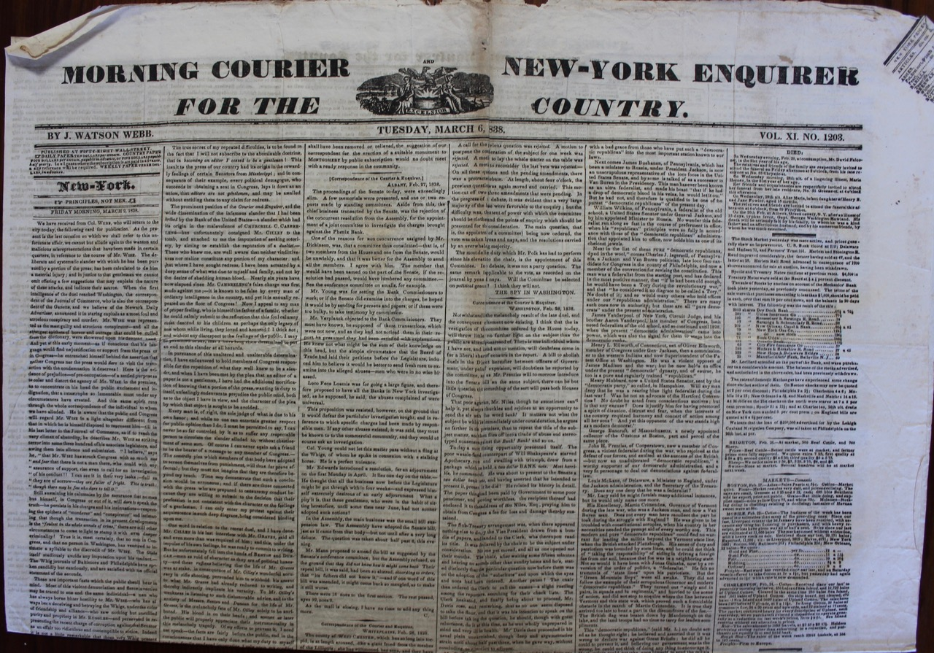
COURIER – OUDE AFBEELDING
Notes:
Timothy Wu schreef een boek met de titel The Attention Merchants (link naar boek). Dat boek, dat ook nog eens prettig geschreven is, vertelt alles wat je maar wilt weten over handelaren in aandacht.
Halverwege de 19de eeuw waren kranten supersaai. Er stond veel tekst in, feitelijk en ze waren voor die tijd best duur. Laten we zeggen 6 pence.

Slide 5
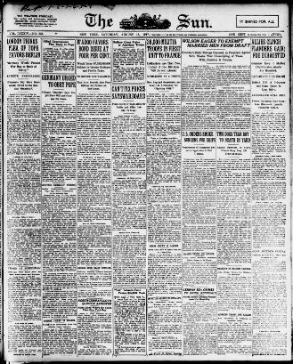
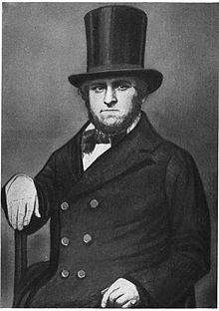
THE SUN - WIKIPEDIA
Notes:
En toen kwam The Sun. Deze krant stond vol spectaculaire verhalen en kostte maar 1 pence. De uitgever was Benjamin Day. In het begin begreep niemand hoe hij dat deed. Maar als snel werd duidelijk dat de inkomsten van Benjamin Day vooral kwamen van advertenties. Benjamin Day greep onze aandacht, en verkocht die aan anderen. Hij was daarmee de eerste handelaar in aandacht.

Slide 6
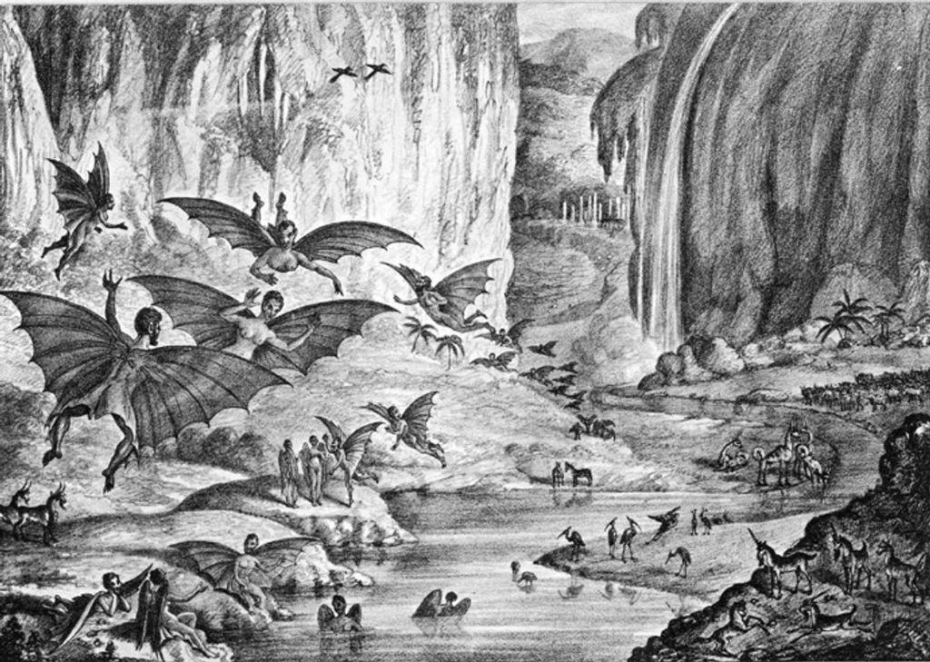
AFBEELDING UIT THE SUN - WIKIPEDIA
Notes:
Een voorbeeld van het ‘Fake News’ uit the Sun. Seks en angst voor maanmannetjes.

Slide 7
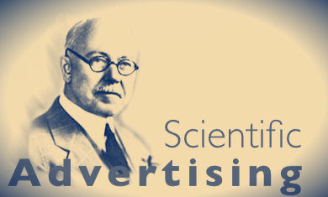
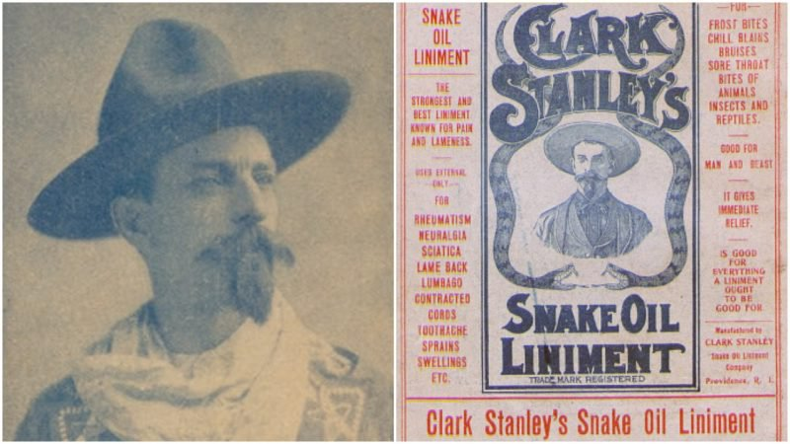
AFBEELINGEN VAN SCIENTIFIC ADVERTISING.COM
Notes:
In de jaren daarna begon men steeds beter te begrijpen dat spullen verkopen geen kwestie is van goede spullen hebben, maar dat het een wetenschap is. Mensen als Claude Hopkins, die zelfs slangenolie verkocht, begrepen dat perfect. Hij schreef het boek Scientific Advertising, wat naast een lofzang op Claude zelf, ook heel erg aangeeft hoe belangrijk het is de aandacht te grijpen van je publiek.

Slide 8
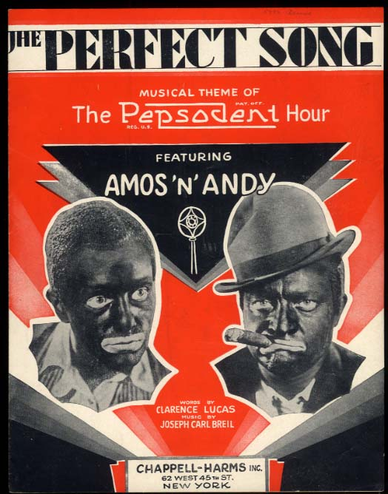
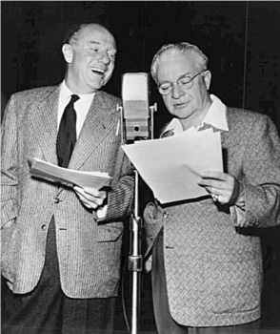
AFBEELDINGEN VAN BRITANNICA.COM
Notes:
Het model van de handelaar in aandacht zag je ook terug op de radio. Daar had je een populaire show, Amos en Andy (twee afro – amerikanen) die gespeeld werden door twee oude blanke mannen (andere tijden!!) waaromheen heel veel reclame gemaakt werd. Men begreep, gratis radio grijpt de aandacht van mensen, en die aandacht kun je weer verkopen.

Slide 9
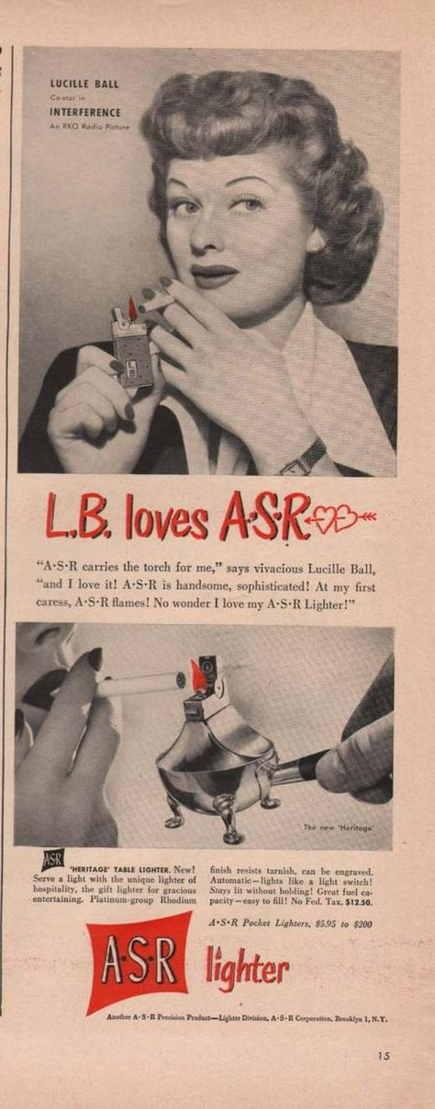
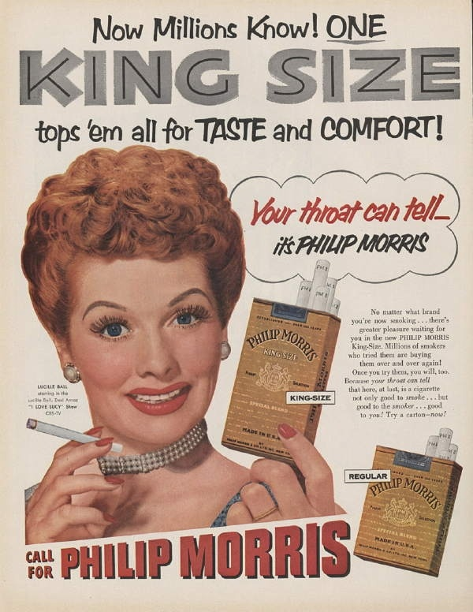
AFBEELDINGEN GHOSTOFTHEDOLL.CO.UK
Notes:
Na radio kwam TV, waar Lucille Ball haar populaire show had en alle aandacht die daarmee werd gegrepen werd verkocht aan bedrijven als Philip Morris

Slide 10
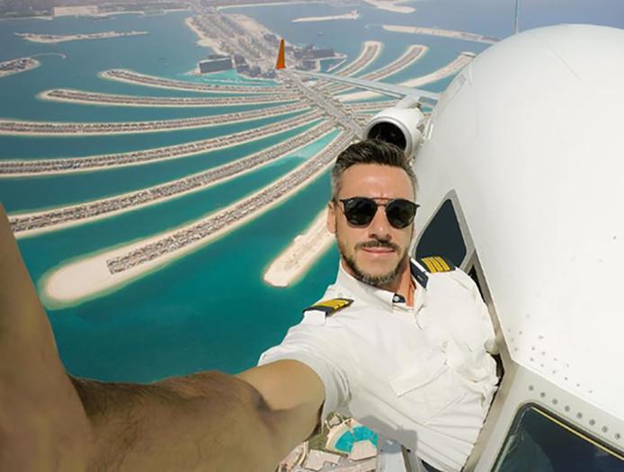
FOTO UIT EINDHOVENS DAGBLAD
Notes:
En daarna kwam het Internet waarbij er een dimensie werd toegevoegd. Het werd door data ook steeds eenvoudiger om heel goed te zien WIE er precies aandacht aan je schonk, en dat maakte ook het verkooppraatje nog beter.
Overigens deze foto kreeg de subtitel: horrorpiloot, maar was natuurlijk photoshopmodus.

Slide 11
TOKYO SAMPLED – BY NICOLAS DAMIENS
Notes:
Handelaren in aandacht zijn overal en het wordt er vaak niet fraaier op.

Slide 12
Notes:
Zelfs in de wolken

Slide 13
Notes:
En daar houdt het niet op. Bijvoorbeeld 'gratis' transport waarbij de passagier wel moet kijken naar advertenties (Über & Vugo - link naar Vugo website)

Slide 14
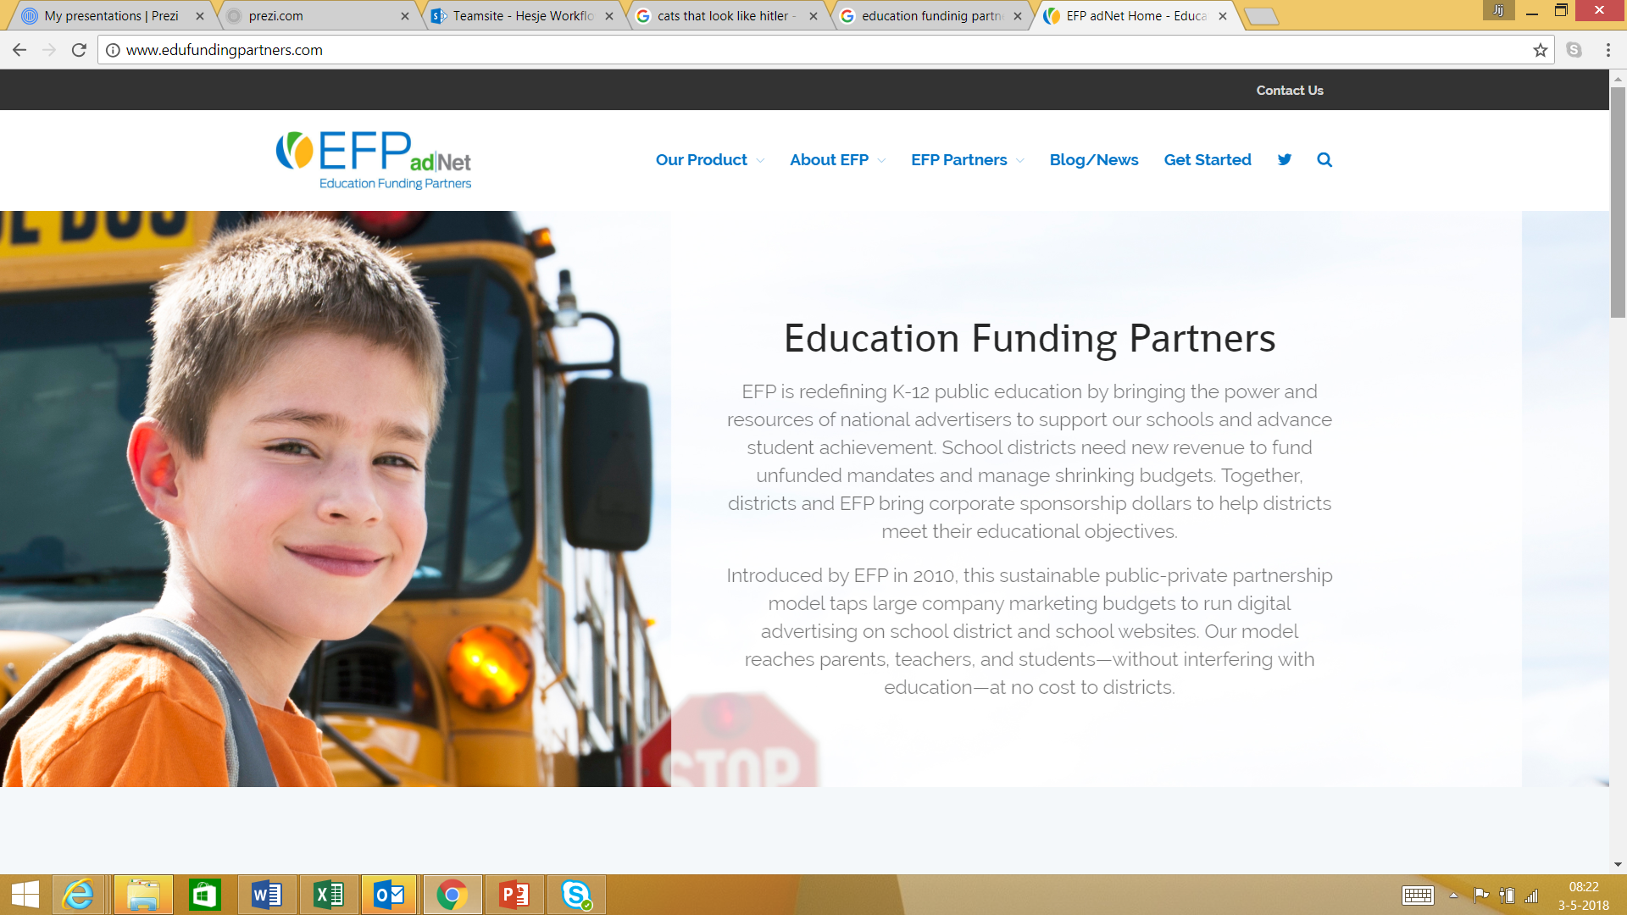
Notes:
of 'gratis' onderwijs waarbij de kinderen (nog lekker jong en beïnvloedbaar) blootgesteld worden aan reclameboodschappen, zoals we zien bij de Education Funding Partners (link naar website)

Slide 15
STILL FROM NETFLIX SERIES MANIAC
Notes:
… en in de geweldige serie Maniac heb je Ad Buddies. Mensen die je hamburger/reis betalen in ruil voor aandacht, die weer verkocht is aan bedrijven. Het model is duidelijk. Je grijpt iemands aandacht, bij voorkeur met een gratis dienst, en die aandacht verkoop je weer aan iemand anders, bij voorkeur zo gepersonaliseerd mogelijk!

Slide 16
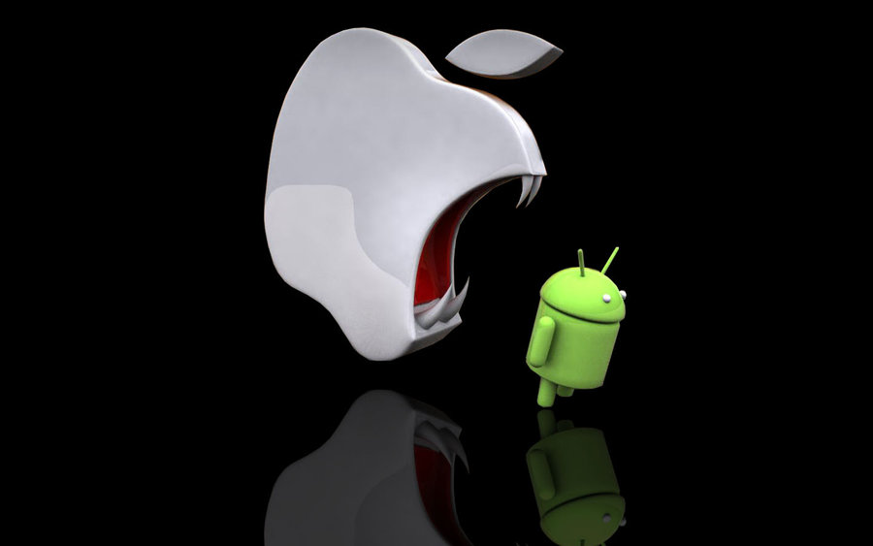
STILL FORM NETFLIX SERIES PEAKY BLINDERS
Notes:
Het is belangrijk om een helder onderscheid te maken tussen het verdienmodel van de handelaar in aandacht én andere partijen die ook jouw aandacht willen! Bijvoorbeeld, Facebook is een handelaar in aandacht. Ze bieden een product 'gratis' aan en jouw aandacht wordt vervolgens verkocht aan iemand anders (meestal iemand die iets wil verkopen). Netflix wil ook jouw aandacht, maar is geen handelaar in aandacht. Je betaalt immers een vast bedrag per maand, en daarvoor krijg je films en series. De lijn is overigens niet altijd zwart - wit. Immers wanneer je betaalt voor de bioscoop of een betaalzender, krijg je toch reclames. En misschien doet Netflix ook wel aan product placement. Ze roken wel altijd verdacht veel op die zender.
Apple, bijvoorbeeld, is grotendeels geen handelaar in aandacht. Ze verkopen mooie apparaten. Google's Android is dat juist wel. Goed om te weten als je een telefoon koopt, of wil investeren. Het is niet voor niets dat Apple dik inzet op privacy.

Slide 17
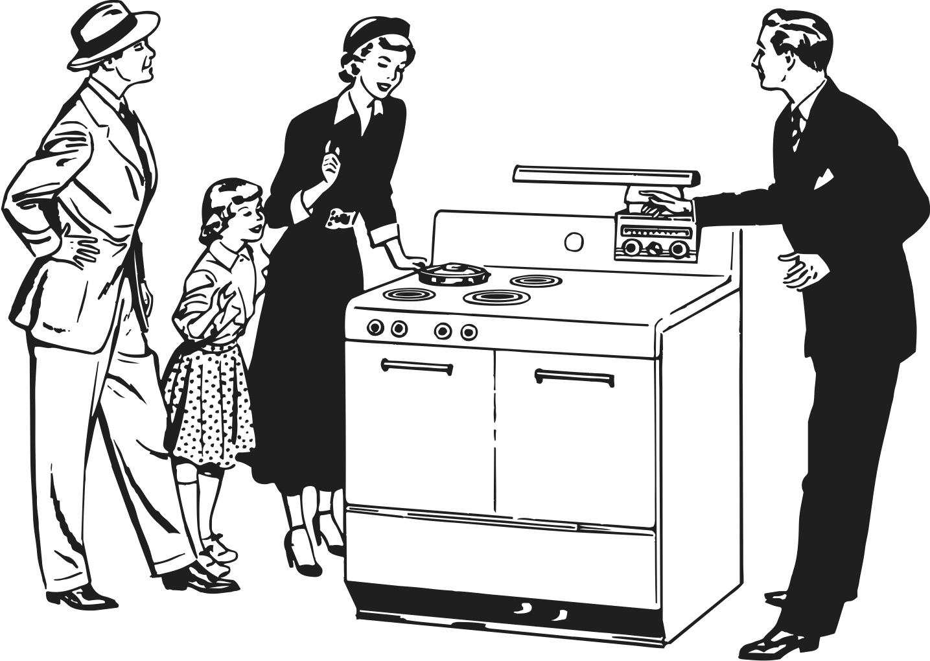
Notes:
Natuurlijk zijn er altijd handelaren in aandacht in geweest, maar door internet, door data, door AI, zijn ze zoveel beter geworden. En dat maakt het belangrijker dat je ze doorziet. Zie het als het kopen van een keuken, dan weet je ook dat je niet in moet gaan op de eerste aanbieding, dat er een spel is dat er gespeeld moet worden. Dat kun je goed spelen, of slecht spelen, maar je weet in ieder geval dat er een spel te spelen valt!

Slide 18
Notes:
Misschien is het beste advies nog wel van de Oude Romeinse wijsgeer Seneca: geef je bezittingen weg. Bescherm je tijd.
Onthou: wij zijn waar we aandacht aan besteden. Dat wil je niet teveel laten beïnvloeden door partijen die vooral een businessmodel najagen!
KEY TAKE AWAYS
HANDELAREN IN AANDACHT IS EEN DOMINANT BUSINESSMODEL;
ONZE AANDACHT IS HEEL VEEL GELD WAARD;
AANDACHT TREKKEN IS NIET NEUTRAAL (LATER MEER);
JE MOET HET SPEL KENNEN OM MEE TE SPELEN;
JE BENT WAAR JE AANDACHT AAN BESTEED

Slide 19
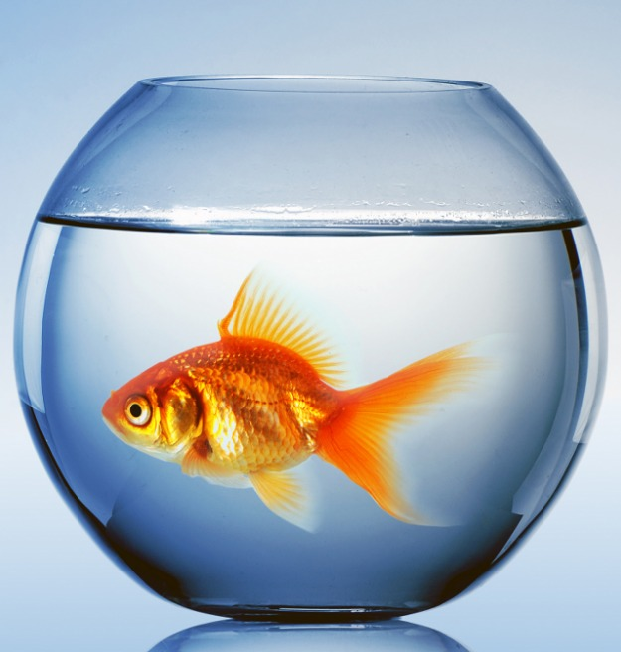
OPDRACHT (15 min) ANALYSEER ÉÉN VAN DE GROOTSTE HANDELAREN IN AANDACHT DIE ER ZIJN YOUTUBE.
HOE GROOT DENK JE DAT YOUTUBE IS?
HOE GRIJPT YOUTUBE JE AANDACHT?
HOE SUCCESVOL ZIJN ZE DAARIN?
WAT BETEKENT DAT VOOR JOU ALS KIJKER?
EN VOOR ONS – ALS MAATSCHAPPIJ.
Notes:
De interessante vraag is, is dit erg? Immers, gratis diensten, lekker toch! Ik maak zelf wel uit of ik dat geadverteerde zeepje koop of niet…. Hierbij een oefening. Voor de antwoorden, zie deze column: http://technofilosofie.com/wp-content/uploads/2018/01/Columns_Bron_RensvdVorst_2018_41.pdf

Slide 20
ALGEMEEN
WAT IS TECHNOLOGIE?
HOE VERHOUDEN WE ONS TOT TECHNOLOGIE?
HET GEBRUIK VAN DE TECHNOLOGY IMPACT TOOL
TECHNOLOGIE IN EEN RELATIVERENDE CONTEXT
AANDACHT
HANDELAREN IN AANDACHT
DE EFFECTEN VAN EEN AANDACHTSECONOMIE
VERSLAVING AAN JE APPS
BETER IN BALANS MET JE TECHNOLOGIE
DATA
WAAROM DATADRIVEN GEEN GOED IDEE IS
PRIVACY
QUANTIFIED SELF
SPIONAGEKAPITALISME
INSPIREREN
OEFENEN / DENKEN
ERVAREN
ACHTERGROND / MEER
GENIETEN
AI
DYSTOPIE OF UTOPIE
AUTOMATISCHE BESLISSYSTEMEN
COMPUTERS MET VERBEELDINGSKRACHT
HEBBEN WE STRAKS NOG BANEN?
WERKELIJKHEID
DE IMPACT VAN FAKE NEWS
FAKE NEWS BESTRIJDEN
HOE TECHNOLOGIE ONZE WERKELIJKHEID VERANDERT
MIXED REALITIES EN HUN INVLOEDEN
PLATFORMEN
EEN DEFINITIE VAN PLATFORMEN
UBER EN AIRBNB ALS CASES OM NA TE DENKEN OVER DE IMPACT
EEN PLATFORM BEKIJKEN MET DE IMPACT TOOL
AANBEVELINGEN VOOR DE TOEKOMST

Slide 21
GIF FROM JERRY SPRINGER SHOW ON HBO
Notes:
De race naar beneden We zagen het al bij Benjamin Day. Die stopte zijn kranten vol agressieve, sexbeluste wezens omdat hij wist dat dat de aandacht trok. We zagen het op de (shock)radio en op de TV. Steeds is er een race naar beneden, alhoewel die ook weer lijkt te stoppen, omdat mensen verzadigd raken. Jerry Springer met zijn kung fu - hilbillies is wel een beetje uit. Op internet zie hetzelfde. Internet, u gelooft misschien niet, werd toch ooit echt gezien als een plaats waar mensen meningen konden uitwisselen en met elkaar konden leren.

Slide 22
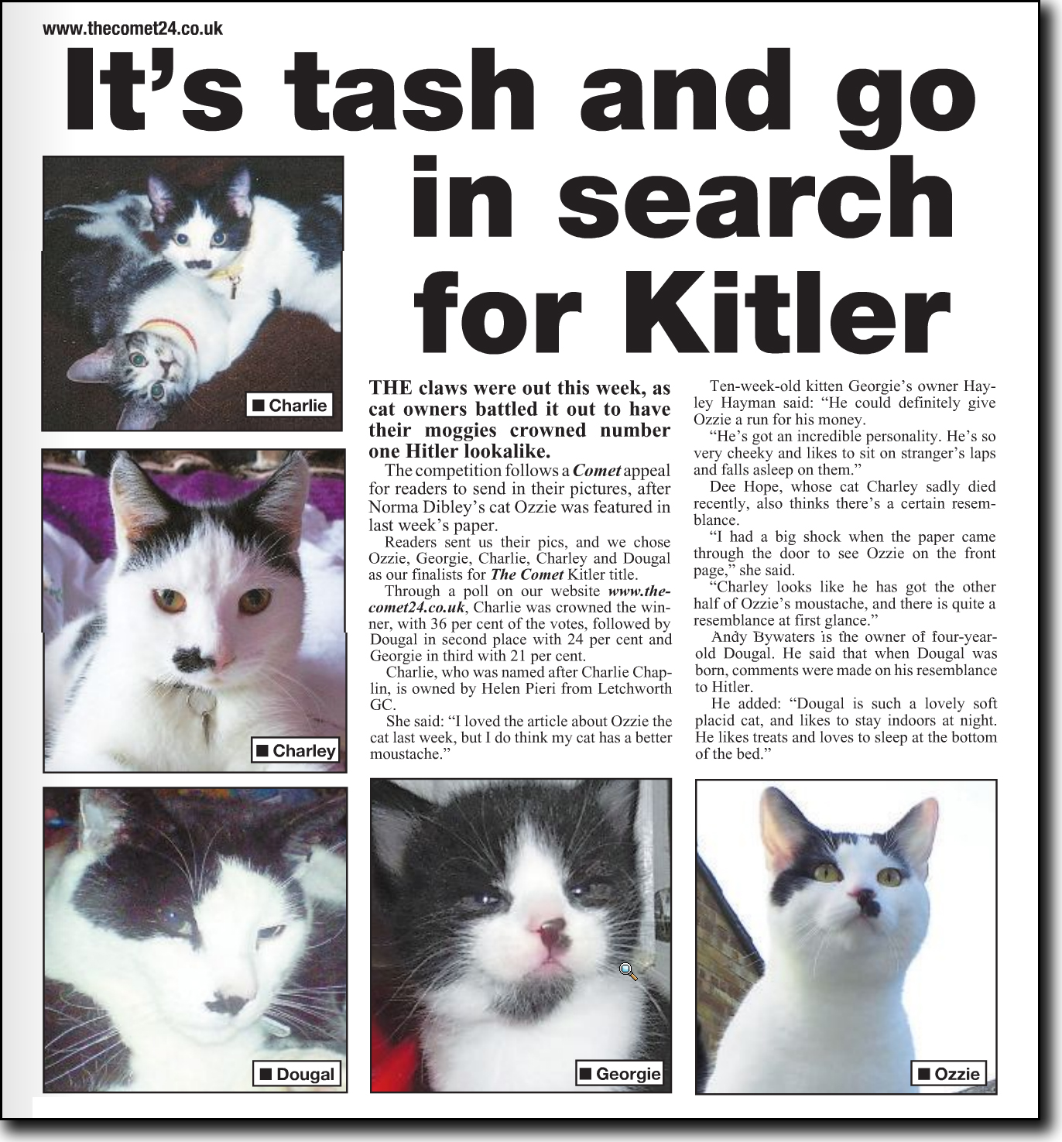
Notes:
Inmiddels is het een plaats vol clickbait en katten die op Hitler lijken.
Polarisatie Handelaren in aandacht moeten jouw aandacht vasthouden. De eerste truc, zagen we al hierboven, is om je berichten voor te schotelen die net iets hoger in je emotie zitten. Net iets scherper, net iets sensationeler is. YouTube is daar geweldig in. 70% van de 5 miljard video's die elke dag op YouTube bekeken worden, zijn recommended video's. Aanbevolen video's. Daar klikken we dus heel graag op, juist omdat die video's net iets spectaculairder zijn dan de vorige. Kijk je maanlandingen, dan krijg je Ufo's. Kijk je naar video's van diëten, dan krijg je video's van anorexia en ga zo maar door. In principe werken platformen als Facebook en veel online media hetzelfde. Op die manier wordt de wereld net iets minder genuanceerd.

Slide 23
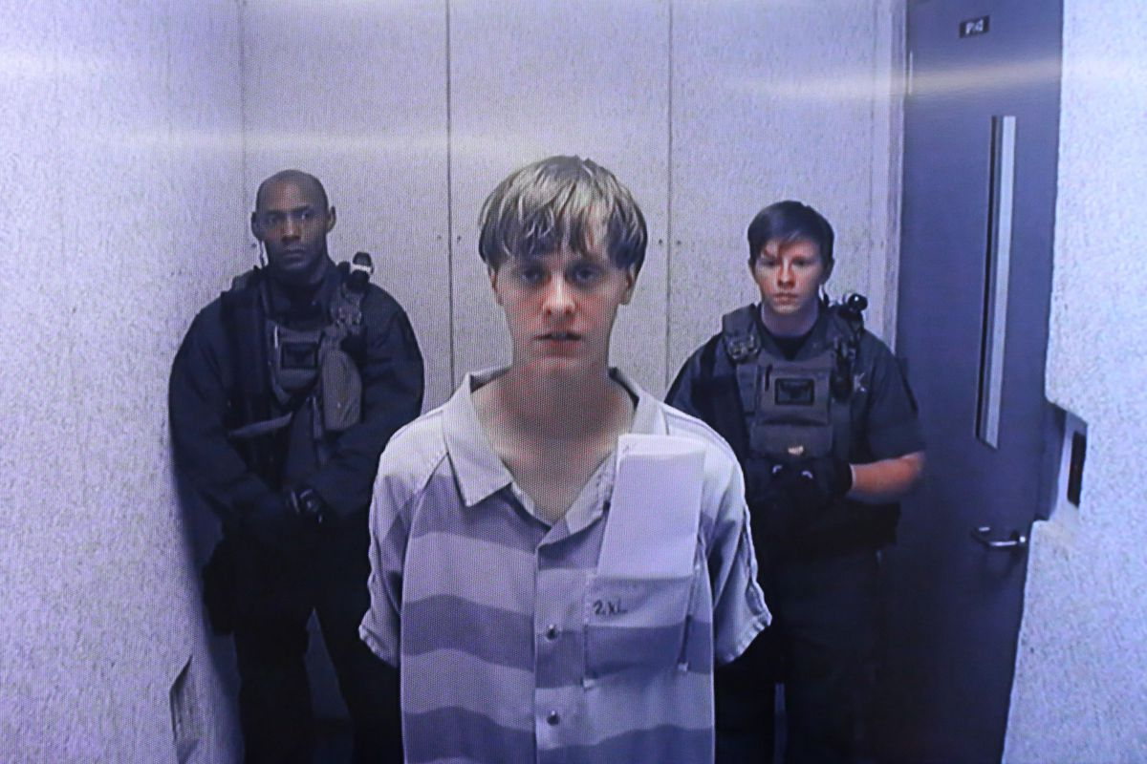
Notes:
Dat heeft soms hele serieuze gevolgen. Stel je bent gebiologeerd door black-on-white-crime en je gaat daar op Googlen, dan krijg je niet officiële statistieken te zien maar opruiende sites, als gevolg van de manier waarop de algoritmes werken. Dit bevestigt je in je beeld, en dat heeft soms hele echte, tragische gevolgen in de echte wereld. Het is niet de bedoeling van Google, maar het gevolg van het optimaliseren om aandacht vast te houden en dingen te verkopen. Een ander beroemd voorbeeld is dat - toen Obama president was - zoeken in Google Maps op 'Nigger King' leidde tot het Witte Huis.

Slide 24
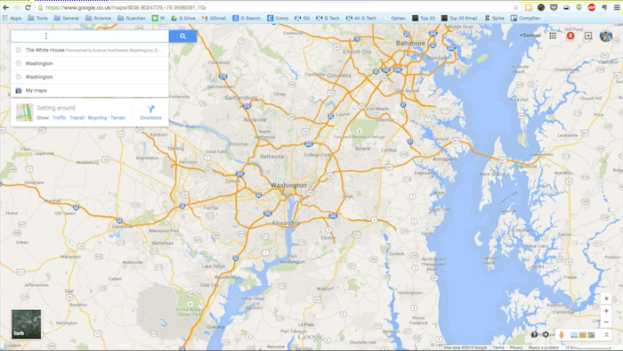
GIF VAN THE GUARDIAN
Notes:
Een ander beroemd voorbeeld is dat - toen Obama president was - zoeken in Google Maps op 'Nigger King' leidde tot het Witte Huis.

Slide 25
Notes:
What you See is All There Is? Als vroeger een buschauffeur in Lemmer op zijn bek geslagen werd, dan wisten wij daar niets van. Het stond misschien in de Lemmersche Courant, maar wij wisten van niets. Nu krijg je binnen no-time het filmpje (via Dumpert) binnen op je social media kanalen. Je klikt, je kijkt, en je denkt, wat wordt de wereld toch hufterig! Ondanks dat je zelf eigenlijk nooit iets hufterigs meemaakt. Dit symptoom heet, what you see is all there is, en is bedacht door Daniel Kahneman. Simpel gezegd. Als jij veel hoort over haai - aanvallen, wordt de kans op een haai-aanval niet groter, maar de kans dat je redelijk ongemakkelijk rondzwemt, die wordt wel groter!

Slide 26
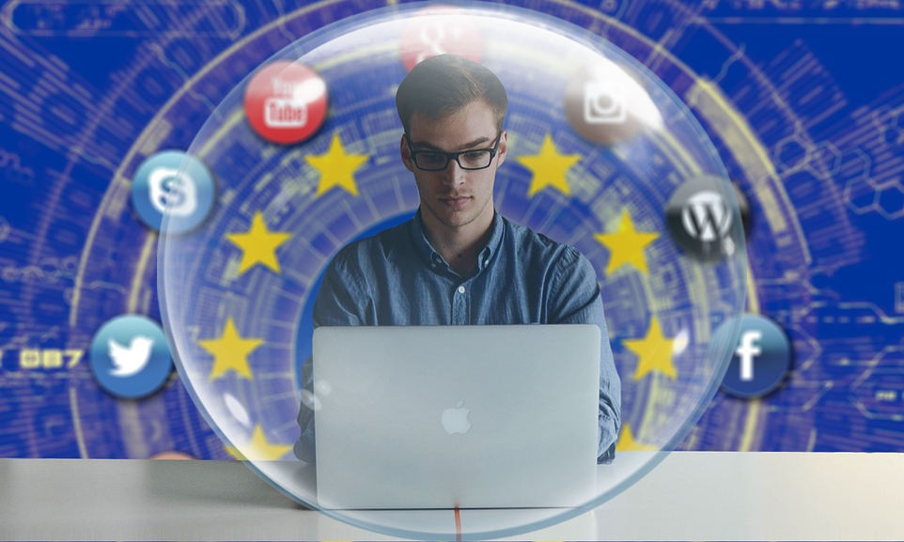
FILTERBUBBELS (!) – ARTWORK TMI MEDIA
Notes:
Filterbubbels:
Een filterbubbel (filter bubble) of informatieluchtbel is het resultaat van een gepersonaliseerde zoekopdracht, waarbij een website-algoritme selectief probeert te bepalen welke informatie de gebruiker zou willen zien, gebaseerd op informatie over die gebruiker (zoals locatie, eerder klikgedrag en zoekgeschiedenis)^{[1]}, en waarbij gebruikers hierdoor geen informatie te zien krijgen die hun eigen standpunt tegenspreekt. Hierdoor worden gebruikers geïsoleerd in hun eigen culturele of ideologische luchtbel.^{[2]}
De keuzes die de algoritmes maken zijn niet transparant. De belangrijkste voorbeelden zijn resultaten van Googles Personalized Search en van Facebooks personalized news stream.
De term werd bedacht door internetactivist Eli Pariser in zijn gelijknamig boek; volgens Pariser worden gebruikers minder blootgesteld aan tegengestelde standpunten en worden ze intellectueel geïsoleerd in hun eigen informatieluchtbel. Pariser geeft als voorbeeld een gebruiker die op Google zocht naar "BP" en informatie kreeg over investeringsnieuws van British Petroleum, terwijl een andere gebruiker informatie kreeg over Deepwater Horizon. De twee zoekresultaten gaven een "treffend verschil".^{[3][4][5]} Volgens Pariser kan het luchtbeleffect negatieve gevolgen hebben voor de gedachtewisseling tussen burgers, maar anderen zeggen dat het effect minimaal is en kan opgevangen worden.^{[6]}

Slide 27
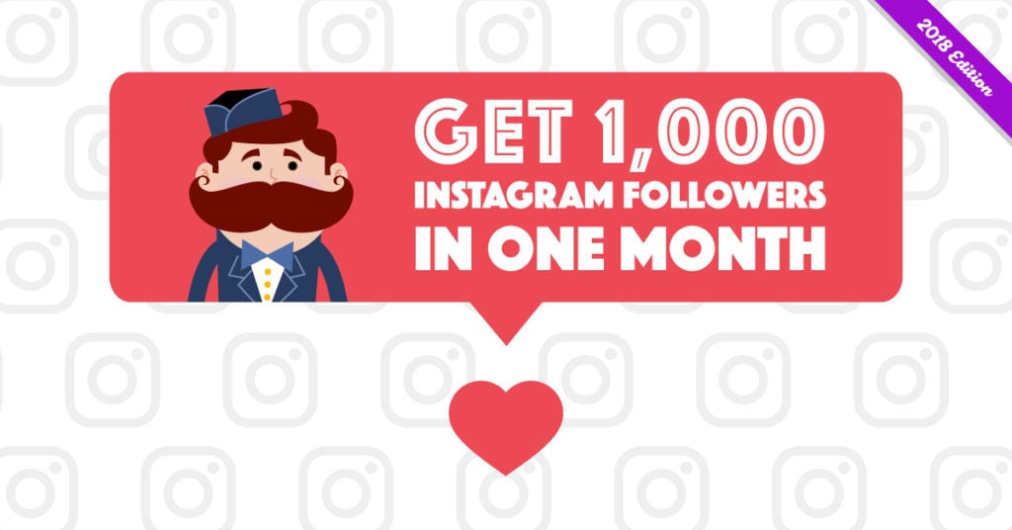
KWETSBAARHEDEN (3) –ADVERTISEMENT BY ESPRESSO
Notes:
A-moreel De handelaar in aandacht heeft maar één Kritische Performance Indicator en dat is 'Time Spent'. Hoeveel tijd brengen mensen door in hun app/op hun website/op hun platform. Dat getal moet omhoog. Het maakt niet uit hoe. Je ziet daarom ook websites die precies uitzoeken (middels onmiddellijke feedback) op welke 'headers' van artikelen wel of niet geklikt wordt en besluiten op basis daarvan of ze het artikel verder doorzetten en/of hoe toekomstige headers eruit moet zien. De inhoud van het artikel is al lang niet meer bepalend.

Slide 28
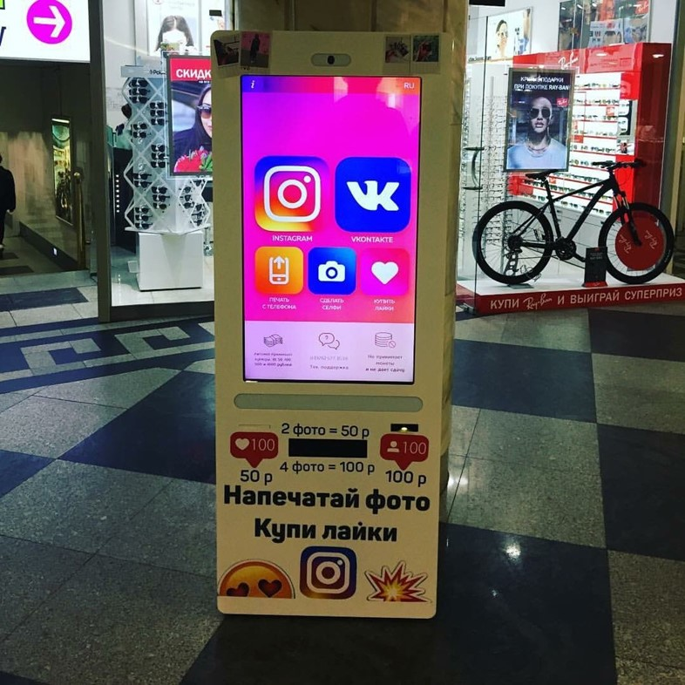
Notes:
Hier koop je ze gewoon.

Slide 29
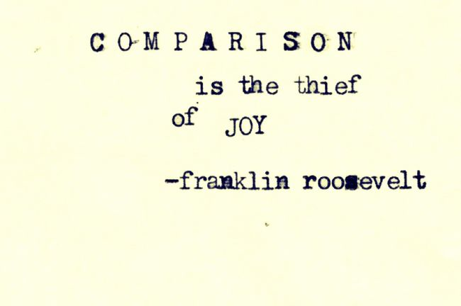
AFBEELDING VAN BEAT THE GMAT

Slide 30
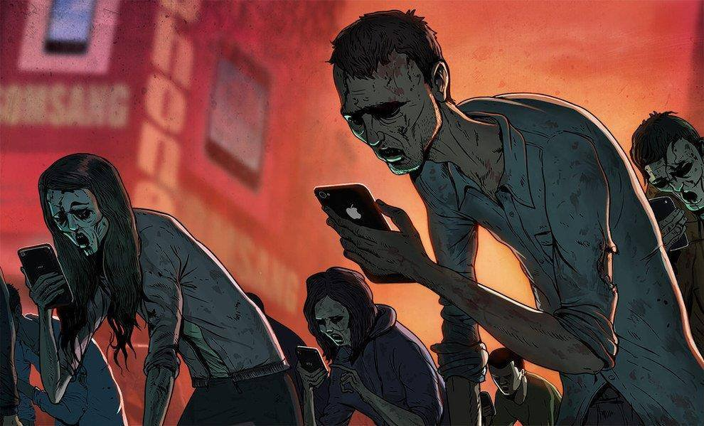
ARTWORK BY STEVE CUTTS
Notes:
Vergeet niet je bent waar je aandacht aan besteed. Dat kan je werk zijn, je school, je ouders, je vrienden, films, boeken, sport, maar je wilt in ieder geval dat dat niet alleen bepaald wordt door bedrijven die je ‘dingen’ willen verkopen.

Slide 31
KOPPELVERKOOP (4)
Notes:
Zorg ervoor dat mensen niet meer zonder Facebook / Google etc…. Kunnen door er zoveel mogelijk diensten achter te koppelen.

Slide 32
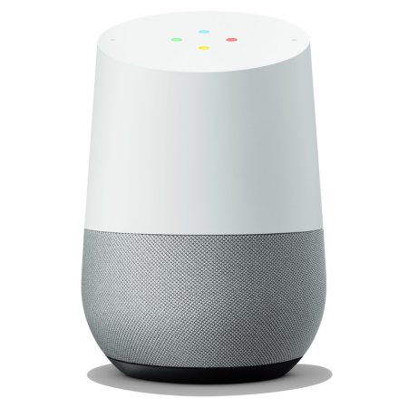
PERSONALISEER (5)
Notes:
Zorg ervoor dat mensen niet meer zonder Facebook / Google etc…. Kunnen door er zoveel mogelijk diensten achter te koppelen.

Slide 33
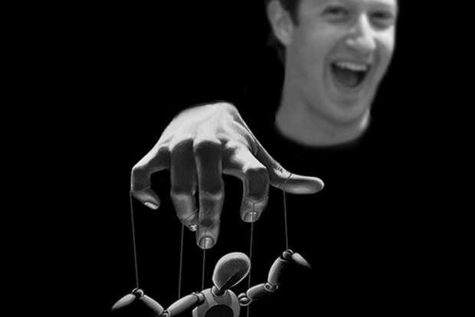
Notes:
Handelaren in aandacht worden steeds beter. Ze hebben namelijk steeds meer informatie van je en ze kunnen dus gepersonaliseerd jouw aandacht proberen te grijpen en die weer gepersonaliseerd aan anderen verkopen. Dat betekent dus dat jouw aandacht steeds intensiever gegrepen wordt (denk aan de tijd op je telefoon) en dat steeds specifieker verkocht en niet alleen aan mensen die zeep verkopen, maar ook aan mensen die ideeën verkopen…
Wat is de kern? De kern is - uiteindelijk - dat bij het ontwerp van de technologie niet jouw waarden centraal staan, maar de waarden van het technologiebedrijf. Dat betekent, bijvoorbeeld, dat als in de toekomst vervoer gratis wordt, je dan waarschijnlijk advertenties in de taxi's zal zien, en de auto's met een omweg van A naar B rijden (zoals we al eerder beweerden). Het betekent ook dat als technologiebedrijven (zoals Facebook) praten over hun problemen, dat het dan niet hun problemen zijn. Het zijn symptomen. Neem Facebook: Cambridge Analytics, Privacy, Opruiïng, Extremisme, Filter Bubbels, Verkiezingsbeïnvloeding. Het zijn allemaal symptomen van het echte probleem: het businessmodel van de handelaar in aandacht. En het betekent dat als Facebook praat over privacy, dan moet je dat zien zoals de maffia praat over beveiliging. De maffia kan je tegen iedereen beveiligen. Behalve tegen de maffia zelf.

Slide 34
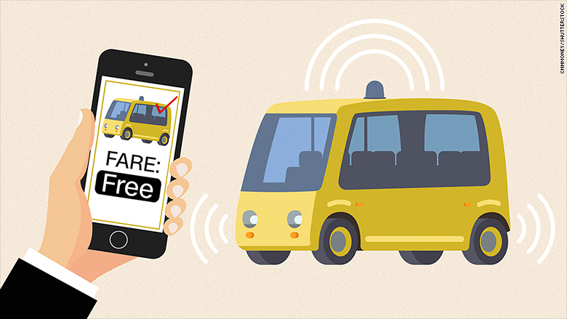
Notes:
Het betekent dus ook dat als je één of andere futuroloog hoort praten over gratis diensten, dat je dat moet wantrouwen. Gratis transport betekent waarschijnlijk, dat je betaald met je aandacht, en dat je waarden niet langer centraal staan. Dus auto’s die je niet snel van A naar B brengen.

Slide 35
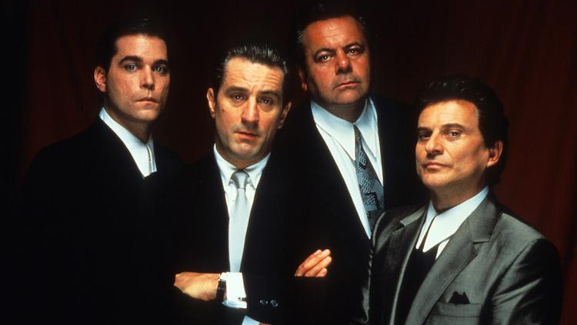
OPDRACHT (15 min) YOUTUBE HEEFT 1,9 MILJARD UNIEKE GEBRUIKERS EN KOST 6 MILJARD PER JAAR. DE OMZET IS 12 MILJARD.
BEDENK EEN OPLOSSING VOOR EEN BETERE YOUTUBE!
WAAROM GAAT HET WEL OF NIET WERKEN?

Slide 36
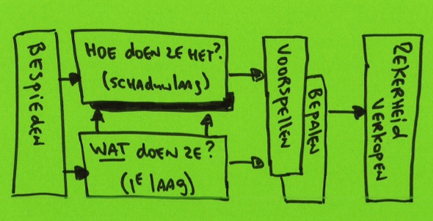
Notes:
Is er een oplossing? Niet meteen. Je zou kunnen zeggen dat we moeten gaan betalen voor onze technologie en dat we dan technologie moeten eisen die onze waarden centraal stelt. Echter, de handelaren in aandacht zullen dat niet snel doen. Stel dat we een tientje per maand betalen voor alle diensten van Google, dan weet Google dat onze data veel meer waard is. Jaron Lanier beweert in deze video zelfs dat wij DIK en DIK betaald zouden moeten worden voor onze data. En technologie gaat dat ook mogelijk maken (volgens hem!).
Andere oplossingen die complex zijn maar wellicht dichterbij liggen zijn:

Slide 37
AFBEELDING VAN ENDIAN
Notes:
Regulering. Je hoort vaak zeggen dat regulering innovatie tegenwerkt. Niets is minder waar. Goede regulering is juist een motor voor innovatie. Je breekt namelijk het netwerk-effect. Dankzij de GDPR komen er allerlei nieuwe startups met Privacy bij Design in hun DNA;

Slide 38
AFBEELDING VAN EMERCE
Notes:
Technologische competitie. Als er problemen zijn die veroorzaakt worden met technologie, kun je ze - wellicht - ook weer oplossen met technologie. Een mooi voorbeeld is Ad Blocker Plus. Deze applicatie is zo populair, dat het handelaren in aandacht dwingt opnieuw na te denken over hun businessmodel.
KEY TAKE AWAYS
ALLE NEGATIEVE EFFECTEN ZIJN SYMPTOMEN. HET ECHTE PROBLEEM IS DE HANDEL IN AANDACHT;
DIGITALE PROBLEMEN LEIDEN TOT ÉCHTE WERELD PROBLEMEN;
JE DATA IS VEEL WAARDEVOLLER DAN JE DENKT;
DE OPLOSSING IS BEWUSTZIJN, REGULERING EN TECHNOLOGIE.

Slide 39
ALGEMEEN
WAT IS TECHNOLOGIE?
HOE VERHOUDEN WE ONS TOT TECHNOLOGIE?
HET GEBRUIK VAN DE TECHNOLOGY IMPACT TOOL
TECHNOLOGIE IN EEN RELATIVERENDE CONTEXT
AANDACHT
HANDELAREN IN AANDACHT
DE EFFECTEN VAN EEN AANDACHTSECONOMIE
VERSLAVING AAN JE APPS
BETER IN BALANS MET JE TECHNOLOGIE
DATA
WAAROM DATADRIVEN GEEN GOED IDEE IS
PRIVACY
QUANTIFIED SELF
SPIONAGEKAPITALISME
INSPIREREN
OEFENEN / DENKEN
ERVAREN
ACHTERGROND / MEER
GENIETEN
AI
DYSTOPIE OF UTOPIE
AUTOMATISCHE BESLISSYSTEMEN
COMPUTERS MET VERBEELDINGSKRACHT
HEBBEN WE STRAKS NOG BANEN?
WERKELIJKHEID
DE IMPACT VAN FAKE NEWS
FAKE NEWS BESTRIJDEN
HOE TECHNOLOGIE ONZE WERKELIJKHEID VERANDERT
MIXED REALITIES EN HUN INVLOEDEN
PLATFORMEN
EEN DEFINITIE VAN PLATFORMEN
UBER EN AIRBNB ALS CASES OM NA TE DENKEN OVER DE IMPACT
EEN PLATFORM BEKIJKEN MET DE IMPACT TOOL
AANBEVELINGEN VOOR DE TOEKOMST

Slide 40
FILM VERWIJDERD. RENS@TECHNOFILOSOFIE.COM
Notes:
Het aantal (dodelijke) ongelukken in het verkeer stijgt sinds 2015 weer (link naar artikel Volkskrant). Maar misschien is ongelukken niet het goede woord want steeds meer signalen wijzen op de relatie tussen het aantal ongelukken en het gebruik van smartphones in het verkeer. Het is in ieder geval zo dat het echt heel gevaarlijk is om tijdens het autorijden te appen (link naar onderzoek SWOV). De ANWB, VVN en de overheid denken hard na over (nieuwe) maatregelen die gebruik in het verkeer verbieden en/of strenger gaan handhaven. Appen op de fiets is inmiddels ook verboden. Maar is dat niet symptoombestrijding? Is niet het werkelijke probleem dát we onze apps niet kunnen weerstaan? Zelfs niet wanneer we fietsen door druk verkeer of met 130 kilometer op een drukke snelweg rijden? En we zijn hardleers, sterker nog na een ernstig ongeluk is het een groot probleem dat in de kijkersfile massaal foto's worden gemaakt (link artikel Brabants Dagblad).
Het is géén toeval. In de vorige twee paragrafen hebben we gelezen dat de hedendaagse handelaren in aandacht geld verdienen door jouw aandacht te grijpen. En mensen zitten steeds vaker op hun mobiel en 90% van de tijd zitten ze in een App. Dat betekent dat niet de beste app wint, maar de app die het meest onweerstaanbaar is. Maar wat maakt de apps nu zo onweerstaanbaar?
Eerst maar wat cijfers. De eerste smartphone-voor-de-massa was de iPhone en werd geïntroduceerd door Steve Jobs in 2007. In 2008 kwam de iPhone naar Nederland en vanaf 2011 heeft meer dan 50% van de Nederlanders boven de 13 een smartphone. In 2017 is dat 92% en uit de meeste onderzoeken blijkt dat 'we' onze telefoon ergens tussen de 80 en 120 keer per dag checken en tussen de 90 en 160 minuten per dag. En dat zijn gemiddelden. Het is onmiskenbaar dat we steeds vaker op onze telefoons kijken.

Slide 41
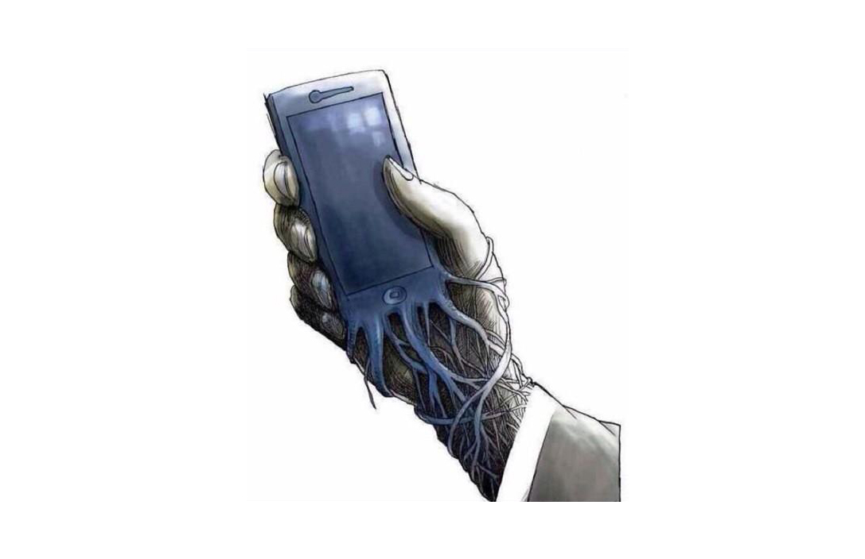
Notes:
Er is best veel te doen over de cijfers maar wat in ieder geval duidelijk is dat 'we' de smartphone massaal, altijd en overal gebruiken. Het is daadwerkelijk een verandering van epische omvang. Ook laten onderzoeken zien, zoals gezegd, dat we 90% van de tijd dat we doorbrengen op onze smartphone 'in een app zitten'. Vandaar dat we ook praten over onze relatie met onze apps.
Dit is van groot belang. Er is een duidelijk verschil tussen onze smartphone (mooi apparaat, wie kan nog zonder) en een beperkt aantal verslavende apps (voor sommige problematisch). Als je die twee op een hoop gooit, heb je een probleem in de discussie. Een week / een jaar zonder mijn smartphone klinkt een stuk sexier dan een week/een jaar zonder een paar verslavende apps op mijn smartphone, maar het is onzin. De problematiek ligt écht bij een paar verslavende apps. Hieronder zullen we best een aantal keer het woord telefoon gebruiken, maar dat is alleen maar omdat 'die paar verslavende apps op je telefoon' teveel typen is.
Meestal is dat er één van Facebook (Facebook messenger, WhatsApp of Instagram), maar het kan ook een game zijn of een browser, of Google of YouTube of Snapchat. Of whatever. Maar, nogmaals de vraag, wat maakt die apps nu zo onweerstaanbaar?

Slide 42
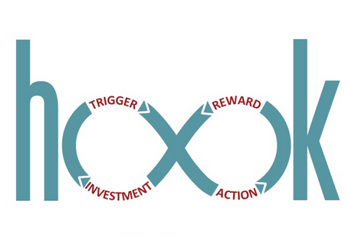
Notes:
De Technologie Industrie kent het antwoord op die vraag en maakt daar geen geheim van. De apps zijn ontworpen om onze gewoontes te vormen. En ja, dat is een eufemisme voor verslaving. Hét standaardwerk is het boek Hooked van Nir Eyal (link boek, Bol.com, 14,99).
Als eerste is het belangrijk om te begrijpen dat we heel veel doen uit gewoonte. Dat betekent dat het belangrijk is voor een app om te proberen om om onze gewoontes te vormen. Ken je dat, dat wanneer je in een restaurant zit en je partner gaat even naar de WC, dat je dan meteen je smartphone grijpt? Dat zijn dus jouw gewoontes, die gevormd zijn door de technologiebedrijven met het boek van Nir Eyal in de hand. Je hoeft je met andere woorden geen zorgen te maken dat je telefoon of je computer wordt gehackt, je moet je zorgen maken dat je zelf wordt gehackt. Maar waarschijnlijk ben je dat al. Je kunt er wel voor kiezen om je telefoon niet te pakken, maar kun je er nog voor kiezen om je telefoon niet te willen pakken. Daarom is het zo belangrijk om te weten hoe dat werkt.
Hét model voor gewoontevorming heet The Hook en begint met een Trigger (bijvoorbeeld, je bent getagd in Facebook, je hebt een nieuw bericht, mail, er is een nieuwe melding). Deze externe triggers worden gekoppeld aan interne trigger. De meest effectieve is Angst. Bijvoorbeeld:
Ik ben bang dat ik iets mis (Fear-Of-Missing-Out - FOMO) -> ik check mijn WhatsAppgroepen; Ik ben bang om alleen te zijn -> ik ga naar Facebook Ik ben bang om me te vervelen -> ik ga naar YouTube Ik ben bang dat ik het niet weet -> ik Google het

Slide 43
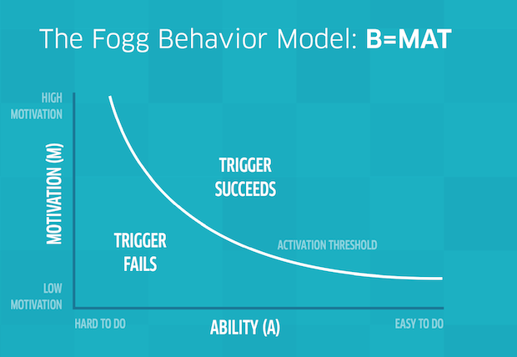
Notes:
Daarna volgt de Action. Deze moet zo eenvoudig mogelijk zijn. Pak die telefoon, klik, tik, swipe. Klaar. Klassiek onderzoek (Check hier het gedragsmodel van Fogg) toont aan dat gedrag altijd wordt opgeroepen door een drie zaken. Motivatie, gemak en een trigger. Dát is hét grote verschil dat de mobiele telefoon heeft gemaakt. Het is gemakkelijker geworden. Mensen zijn dus niet gemotiveerder om iets te doen, nee ze doen het omdat het gemakkelijker is. Misschien is het ook wel daarom dat vrijwel niemand dit gevoel herkent: ik voelde me SHIT, toen heb ik een uurtje gefacebooked en nu voel ik me weer beter. Vrijwel niemand!

Slide 44
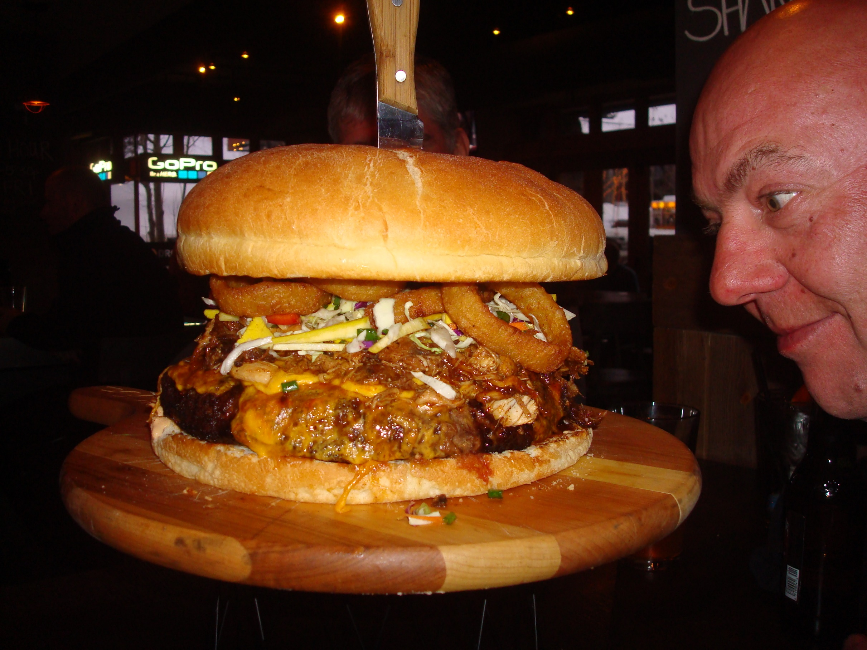
Notes:
Voorbeeld -> niemand neemt zijn digitale camera mee naar een restaurant om food porn te bedrijven, maar veel mensen doen dat wel als het lekker makkelijk kan met hun telefoon.

Slide 45
Notes:
Dan het hart, de Reward. Deze moet als eerste onbekend zijn, want een onbekende beloning stimuleert ons nog meer dan het kennen van de beloning. Vervolgens moet het een variabele beloning (link Wikipedia) zijn. De gedragswetenschapper Skinner liet al zien dat als je ratten eten geeft als ze op een hendel drukken, dan drukken ze alleen op die hendel als ze honger hebben. Maar als je ze soms eten geeft, soms niets, soms een beetje, soms veel, dan blijven ze drukken. Dan raken ze verslaafd. Dat werkt ook zo voor ons. Variabele beloningen zijn onweerstaanbaar. En een smartphone is een 'variabele beloning machine'. Soms geen berichten, soms veel. Soms leuke berichten, soms minder leuke berichten. En zo raken onze gewoontes verder gevormd.
Overigens werkt dit hetzelfde bij één van de grootste industrieën ter wereld, die van de gokautomaten. Natasha Dow Schul beschrijft in haar standaardwerk Addiction by Design (link boek Bol.com, 22,99) precies hoe de principes ,die we kennen van op software gebaseerde fruitautomaten ook toegepast worden op apps. Gokkers spelen niet op deze automaten om geld te verdienen (want ze weten ook wel dat ze geld verliezen) maar omdat ze in 'The Zone' willen komen. Een relatie met hun technologie waarin de buitenwereld verdwijnt. Hetzelfde zie je gebeuren met mensen die hun smartphone grijpen. Het is dan ook geen toeval dat de beweging waarmee je je timeline ververst lijkt op het overhalen van de éénarmige bandiet. Overigens kunnen die apps natuurlijk prima zichzelf verversen, maar dat doen ze niet. Net zoals je nog steeds op de knoppen moet duwen van de gokautomaat. Omdat dat bijdraagt aan je gewoontevorming.

Slide 46
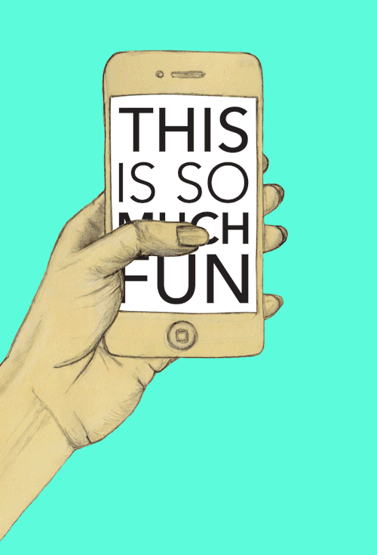
FIF VAN TENOR.COM
Notes:
Overigens werkt dit hetzelfde bij één van de grootste industrieën ter wereld, die van de gokautomaten. Natasha Dow Schul beschrijft in haar standaardwerk Addiction by Design (link boek Bol.com, 22,99) precies hoe de principes ,die we kennen van op software gebaseerde fruitautomaten ook toegepast worden op apps. Gokkers spelen niet op deze automaten om geld te verdienen (want ze weten ook wel dat ze geld verliezen) maar omdat ze in 'The Zone' willen komen. Een relatie met hun technologie waarin de buitenwereld verdwijnt. Hetzelfde zie je gebeuren met mensen die hun smartphone grijpen. Het is dan ook geen toeval dat de beweging waarmee je je timeline ververst lijkt op het overhalen van de éénarmige bandiet. Overigens kunnen die apps natuurlijk prima zichzelf verversen, maar dat doen ze niet. Net zoals je nog steeds op de knoppen moet duwen van de gokautomaat. Omdat dat bijdraagt aan je gewoontevorming.

Slide 47
AFBEELDING BOOK HOOKED VAN NIR EYAL
Notes:
Ten slotte heb je de investering. Als ik investeer in een nieuwe auto, wordt ie al snel minder waard. Apps worden juist meer waard… hoe meer content hoe meer informatie, hoe meer vrienden, volgers, hoe meer triggers!

Slide 48
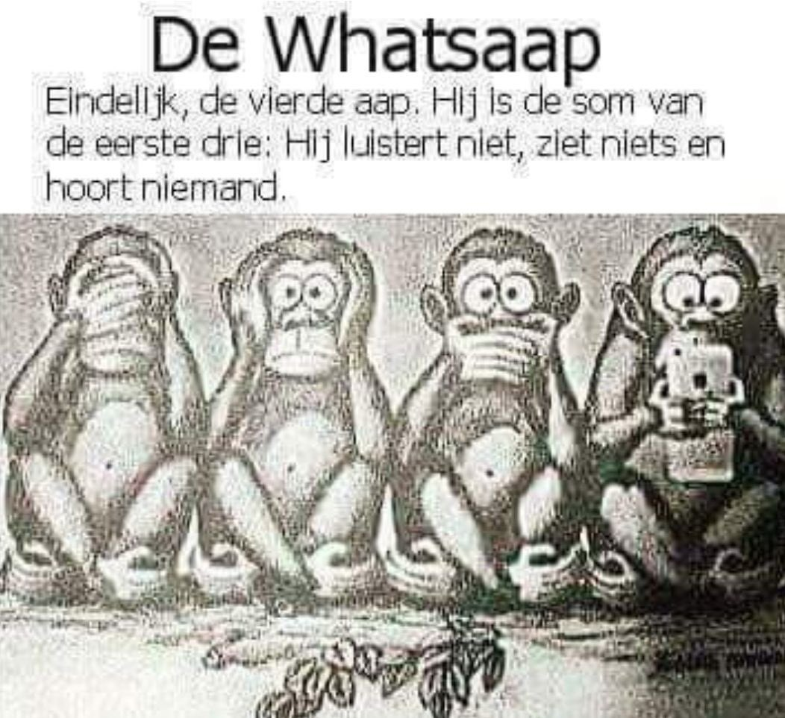
OPDRACHT (15 min)
HOE GOED ZIJN ZE ERIN! MAAK EEN MINDMAP VAN HET GEBRUIK VAN ONZE APPS. ZET DAAR IN IEDER GEVAL IN:
GEBRUIK
POSITIEVE IMPACT
NEGATIEVE IMPACT
PERSOONLIJKE ERVARINGEN
HET TOPPUNT VAN….
EINDCONCLUSIE. ZIJN WE BETER AF OF NIET ?
AFBEELDING VAN LEUKINFORMATIEF.BLOGSPOT.COM
Notes:
enslotte de Investment. Kijk, als je een nieuwe auto koopt, wordt ie langzaam minder waard. Die nieuwe geur vervliegt, je raakt er aan gewend en knopjes breken af. Echter, met informatie gebeurt precies het tegenovergestelde. Als je meer followers hebt, of meer content in je app stopt stopt of meer 'vrienden' hebt, dan wordt het moeilijker om de producten te verlaten. En krijg je weer meer triggers.
Misschien vraag je je op dit punt af waarom de technologiebedrijven hun apps op deze manier ontwerpen. Dat komt omdat technologiebedrijven meestal handelaren in aandacht zijn. Hun bedrijfsmodel is simpel. Ze willen jouw aandacht en verkopen die weer aan iemand anders, meestal bedrijven die je advertenties willen tonen. Of, om met Mark Zuckerberg te spreken, kom op Facebook, maak nieuwe vrienden, dan verkoop ik je data aan mensen die niet je vrienden zijn. Kortom, de belangrijkste Kritische Performance Indicator is Time Spent. De tijd die jij doorbrengt op hun platform. En ze weten dus ook dat niet de beste app wint, maar de meest verslavende. Onthoud, 'jouw' apps zijn ontworpen met de waarden van het technologiebedrijf centraal. Niet met jouw waarden centraal.
Even tussendoor, een vraagje, ze worden ontworpen voor verslaving, maar zijn we eigenlijk écht verslaafd aan onze apps? (vind je dit niet interessant, sla het dan over, iets verderop gaat de long read verder over het probleem. Wil je meer weten over verslaving, dan raad ik dit artikel aan.
Het is in ieder geval zo dat de opkomst van de smartphone ons dwingt om op een héél andere manier na te denken over internetverslaving. Oude manieren om over internetverslaving na te denken, volstaan niet meer in een wereld waarin we altijd online zijn en gemiddeld 100 keer per dag onze smartphone checken. De verslavingszorg heeft wat dat betreft nog heel wat te leren! Ik leg het uit.
Stel je vraagt je af of je verslaafd bent aan 'het internet'. Wat doe je dan? Dan ga je naar het internet en vraag je aan Google: 'Ben ik verslaafd aan het internet?' Weet Google dat ook weer. Nou moet je weten dat je bij Google nooit precies weet wat voor antwoord je krijgt, dat ligt namelijk aan je profiel, maar ik kreeg als eerste een vragenlijstje van het Jellinek. Ze noemen dat zelf een signaleringstest. Ik heb het lijstje ingevuld, althans geprobeerd, en dat was een soort van retro - ervaring. Het lijstje gaat er namelijk van uit dat je soms op 'het internet' zit en soms niet. Alsof het internet exclusief iets is wat zich afspeelt achter een computer op een kamer met de deur dicht. Ik kreeg bijvoorbeeld vragen als onderstaande:
Hoe vaak kies je voor internet in plaats van uitgaan?
Vreemd. En wat nu als ik gewoon, net zoals iedereen, uitga met anderen én online ben? Bier drinken én appen? Wat moet ik dan invullen? Met pijn en moeite heb ik me door dit soort vragen heen geworsteld en het resultaat was dat ik verslaafd ben aan het internet.
Nou ja, volgens het internet dus.
Ook andere verslavingsklinieken bedienen zich van dit soort ouderwetse vragenlijsten en test. En het wordt nog erger (link naar site Jellinek). Als je bijvoorbeeld op de site van Jellinek de zoekterm 'internet' intypt dan lees je dat, niet gelogen, er in 2009 slechts 43 aanmeldingen waren en dat gezien het geringe aanmeldingen er van uit gegaan wordt dat het gedrag zichzelf corrigeert (bizarre link naar site Jellinek). Internetverslaving wordt dus niet gezien als een probleem. Echt waar! Verderop lezen we een briljante tip van Jellinek: spreek met jezelf af niet voor 22.00 uur te internetten en dan maar 1,5 uur.
Tsja.
Maar dit was begin 2019, misschien is het nu beter.
De mensen van Jellinek zijn in ieder geval niet verslaafd aan 'het internet.' Althans niet als het gaat om het updaten van hun website. Het onbedoelde kijkje in het verleden van Jellinek laat precies de twee problemen van het denken over internetverslaving zien. Als eerste wordt internetverslaving bewust of onbewust ingedeeld bij deÂ destructieveverslavingen. Verslavingen die normaal functioneren vernietigen. Net zoals verslavingen aan alcohol, gamen, gokken, seks of drugs. Verslavingen waar je lichamelijk aan onder door gaat of waarvan je gekke dingen gaat doen omdat je geld op is of waarbij je je werk, familie of school verwaarloost. Maar een verslaving aan het internet is dankzij de smartphone een heel ander fenomeen. In ons mobile-first tijdperk kun je obsessief appgedrag moeiteloos combineren met de rest van je leven.
Als er nog een rest is.
Je kunt prima naar school of naar je werk gaan, naar de kroeg, het restaurant, op vakantie en toch zowat de hele tijd op internet zitten. Sterker nog, hele volksstammen doen dat. En dat allemaal onbeperkt voor 25 euro per maand. Niet omdat het moet, maar omdat het kan, om met Tele2 te spreken. Nu kun je natuurlijk redeneren: als het niet destructief is, dan is het ook geen groot probleem. Als je obsessief kunt appen en toch nog gewoon kunt functioneren, dan moet je dat lekker doen. Maar is dat wel zo?
Dat brengt ons bij het tweede probleem. De huidige vragenlijsten en signaleringstesten zijn niet goed genoeg om vast te stellen of de verslaving een probleem is. De verslavingszorg heeft betere tests nodig, en ik adviseer ze om te kijken naar de tests die ze nu al hebben voor verslavingen aan tabak. Immers een verslaving aan roken is ook zo'n fenomeen dat op korte termijn weinig kwaad kan, maar op langere termijn best wel eens allesvernietigend kan zijn.
Ik heb de rooktest van het Jellinek er bij gepakt, en daar kreeg ik dit soort vragen:
Hoeveel sigaretten rook je per dag?
Na hoeveel minuten steek je een nieuwe sigaret op?
Is roken het eerste wat je doet als je wakker wordt?
Prima test. Mijn advies aan Jellinek en al die andere instellingen: vervang roken gewoon door appen, rommel wat met de getallen en je hebt meteen een heel goede signaleringstest. Dat hebben wij dan weer nodig om heel anders over verslaving en apps te kunnen denken.
Wat verder belangrijk is:
Met de opkomst van de mobiele telefoon het veel gemakkelijker is geworden om online te gaan en daarmee er meer mensen 'verslaafd' zijn aan internet (gelegenheid maakt de dief);
Het geen goed teken is dat er een woord is voor de angst om je mobiele telefoon kwijt te raken: Nomofobie (No More Mobile Phone Phobia);
En dat het fenomeen, de fantoomtrilling, ook geen goed teken is. Een fantoomtrilling is is een vibratie die gevoeld wordt, terwijl je de smartphone niet bij hebt of als je hem voelt trillen, terwijl dat toch echt niet het geval is.
KEY TAKE AWAYS
HET GAAT NIET OM DE SMARTPHONE, MAAR OM DE VERSLAVENDE APPS;
APPS ZIJN ‘ADDICTIVE BY DESIGN’
DE WERELD VERANDERDE IN 5 JAAR (GAAT HET OPNIEUW GEBEUREN)
DE GEVOLGEN ZIJN NOG STEEDS ONDUIDELIJK

Slide 49
ER IS EEN LANGE LIJST VAN FYSIEKE KLACHTEN… VAN APP – NEK TOT TEXTDUIM TOT SLECHT ZIEN
ER ZIJN OOK HEEL GEZONDHEIDSAPPS EN QUANTIFIED SELF DENKEN
1
2
3
4
ER IS EEN ENORME LIJST VAN MENTALE PROBLEMEN, ZOALS DEPRESSIES, BURNOUTS EN ANGSTEN
ER IS GEEN RELATIE MET GELUKSONDERZOEK (EERDER ANDERSOM)
(Meer onderzoek)

Slide 50
ALGEMEEN
WAT IS TECHNOLOGIE?
HOE VERHOUDEN WE ONS TOT TECHNOLOGIE?
HET GEBRUIK VAN DE TECHNOLOGY IMPACT TOOL
TECHNOLOGIE IN EEN RELATIVERENDE CONTEXT
AANDACHT
HANDELAREN IN AANDACHT
DE EFFECTEN VAN EEN AANDACHTSECONOMIE
VERSLAVING AAN JE APPS
BETER IN BALANS MET JE TECHNOLOGIE
DATA
WAAROM DATADRIVEN GEEN GOED IDEE IS
PRIVACY
QUANTIFIED SELF
SPIONAGEKAPITALISME
INSPIREREN
OEFENEN / DENKEN
ERVAREN
ACHTERGROND / MEER
GENIETEN
AI
DYSTOPIE OF UTOPIE
AUTOMATISCHE BESLISSYSTEMEN
COMPUTERS MET VERBEELDINGSKRACHT
HEBBEN WE STRAKS NOG BANEN?
WERKELIJKHEID
DE IMPACT VAN FAKE NEWS
FAKE NEWS BESTRIJDEN
HOE TECHNOLOGIE ONZE WERKELIJKHEID VERANDERT
MIXED REALITIES EN HUN INVLOEDEN
PLATFORMEN
EEN DEFINITIE VAN PLATFORMEN
UBER EN AIRBNB ALS CASES OM NA TE DENKEN OVER DE IMPACT
EEN PLATFORM BEKIJKEN MET DE IMPACT TOOL
AANBEVELINGEN VOOR DE TOEKOMST

Slide 51
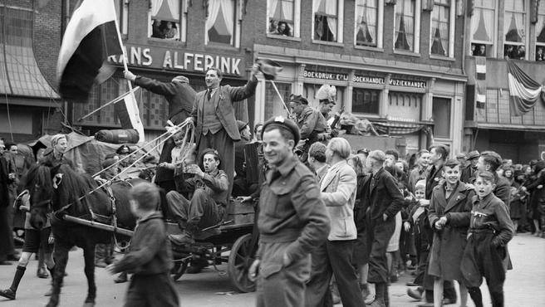
STOCKFOTO WW II
Notes:
Leer van de geschiedenis van het roken Op dit artikel op Emerce zet ik uiteen wat we kunnen leren van de geschiedenis van het roken om beter om te gaan met onze apps. Je kunt natuurlijk ook het hele boek lezen.

Slide 52
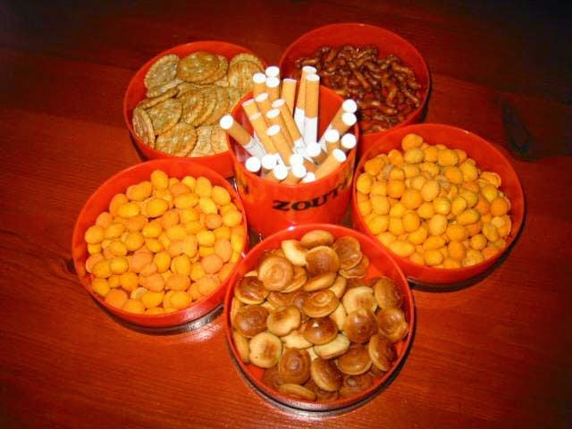
Notes:
Leer van de geschiedenis van het roken Op dit artikel op Emerce zet ik uiteen wat we kunnen leren van de geschiedenis van het roken om beter om te gaan met onze apps. Je kunt natuurlijk ook het hele boek lezen.

Slide 53
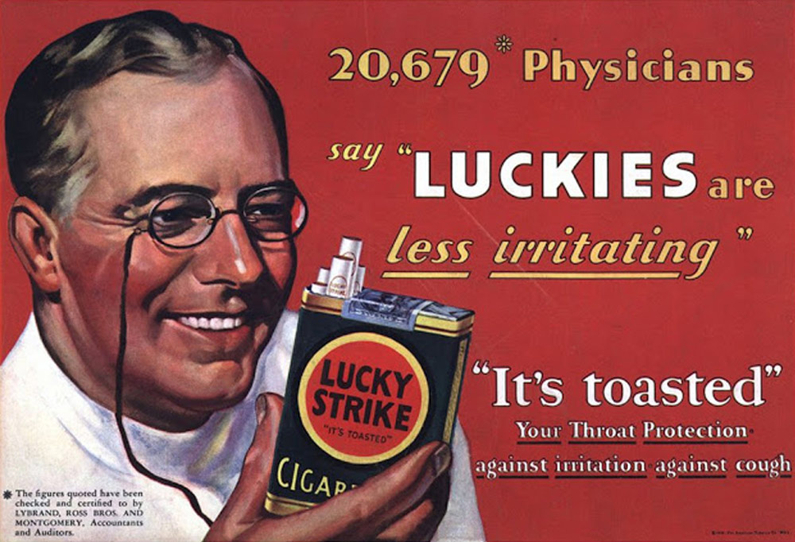
Notes:
Leer van de geschiedenis van het roken Op dit artikel op Emerce zet ik uiteen wat we kunnen leren van de geschiedenis van het roken om beter om te gaan met onze apps. Je kunt natuurlijk ook het hele boek lezen.

Slide 54
FOTO UIT ARTIKEL GUARDIAN
Notes:
Leer van de geschiedenis van het roken Op dit artikel op Emerce zet ik uiteen wat we kunnen leren van de geschiedenis van het roken om beter om te gaan met onze apps. Je kunt natuurlijk ook het hele boek lezen.

Slide 55
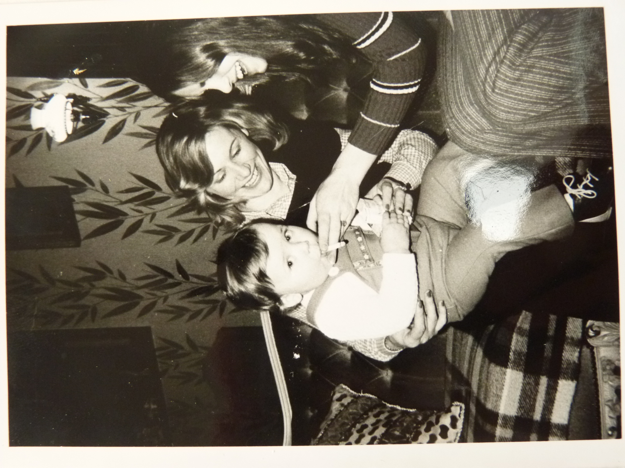
Notes:
Leer van de geschiedenis van het roken Op dit artikel op Emerce zet ik uiteen wat we kunnen leren van de geschiedenis van het roken om beter om te gaan met onze apps. Je kunt natuurlijk ook het hele boek lezen.

Slide 56
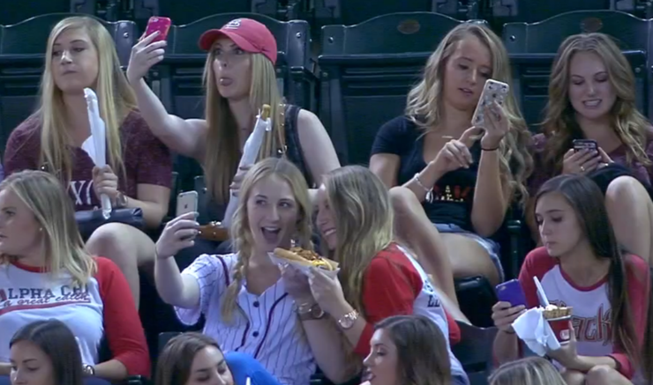
Notes:
Leer van de geschiedenis van het roken Op dit artikel op Emerce zet ik uiteen wat we kunnen leren van de geschiedenis van het roken om beter om te gaan met onze apps. Je kunt natuurlijk ook het hele boek lezen.

Slide 57
AFBEELDING AD COLUMN SJOERD MOSSOU
Notes:
Leer van de geschiedenis van het roken Op dit artikel op Emerce zet ik uiteen wat we kunnen leren van de geschiedenis van het roken om beter om te gaan met onze apps. Je kunt natuurlijk ook het hele boek lezen.

Slide 58
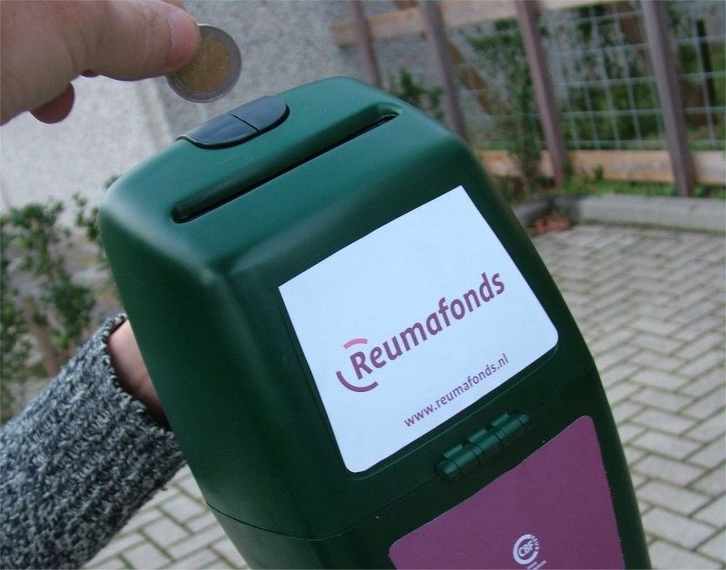
Notes:
Leer van de geschiedenis van het roken Op dit artikel op Emerce zet ik uiteen wat we kunnen leren van de geschiedenis van het roken om beter om te gaan met onze apps. Je kunt natuurlijk ook het hele boek lezen.

Slide 59
Notes:
Goed nieuws. We roken veel minder (van 87-23%). De mensen die nog roken, roken minder én we houden veel meer rekening met elkaar. De vraag is dus, wat kunnen we leren van de geschiedenis van het roken om beter te gaan appen? Het antwoord is veel, Rens van der Vorst heeft er zelfs een boek over geschreven.

Slide 60
Notes:
Leer van de geschiedenis van het roken Op dit artikel op Emerce zet ik uiteen wat we kunnen leren van de geschiedenis van het roken om beter om te gaan met onze apps. Je kunt natuurlijk ook het hele boek lezen.

Slide 61
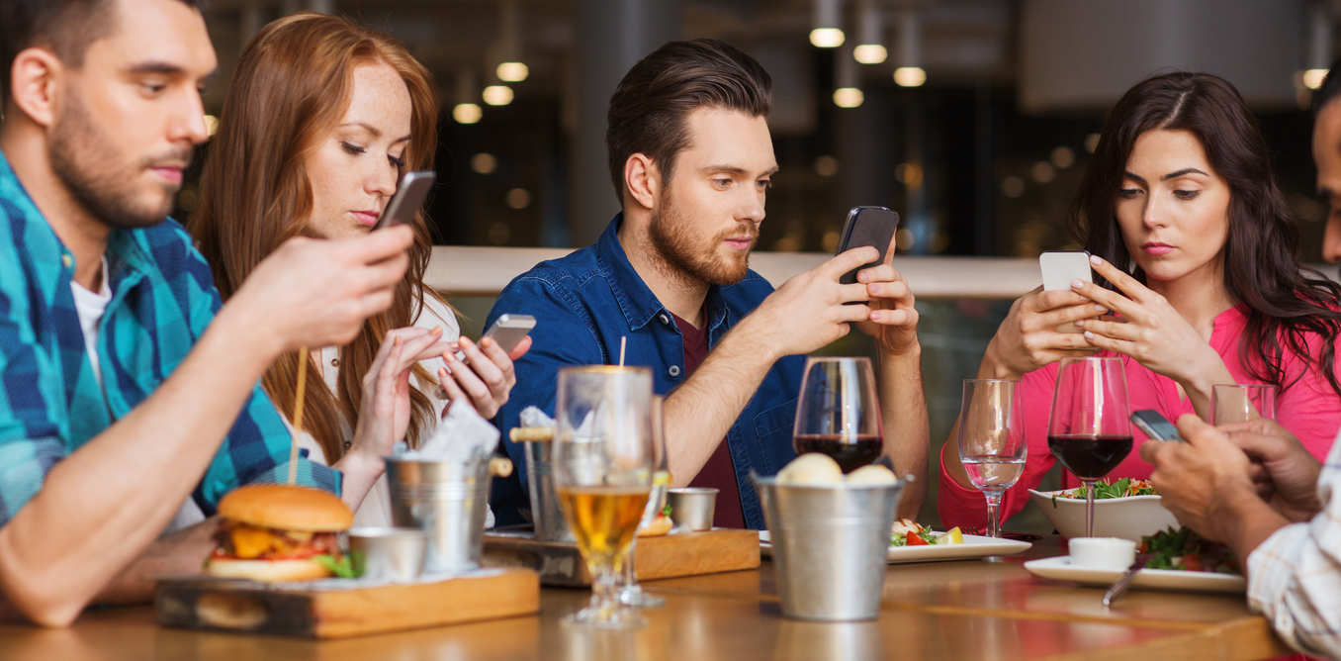
Notes:
Leer van de geschiedenis van het roken Op dit artikel op Emerce zet ik uiteen wat we kunnen leren van de geschiedenis van het roken om beter om te gaan met onze apps. Je kunt natuurlijk ook het hele boek lezen.

Slide 62
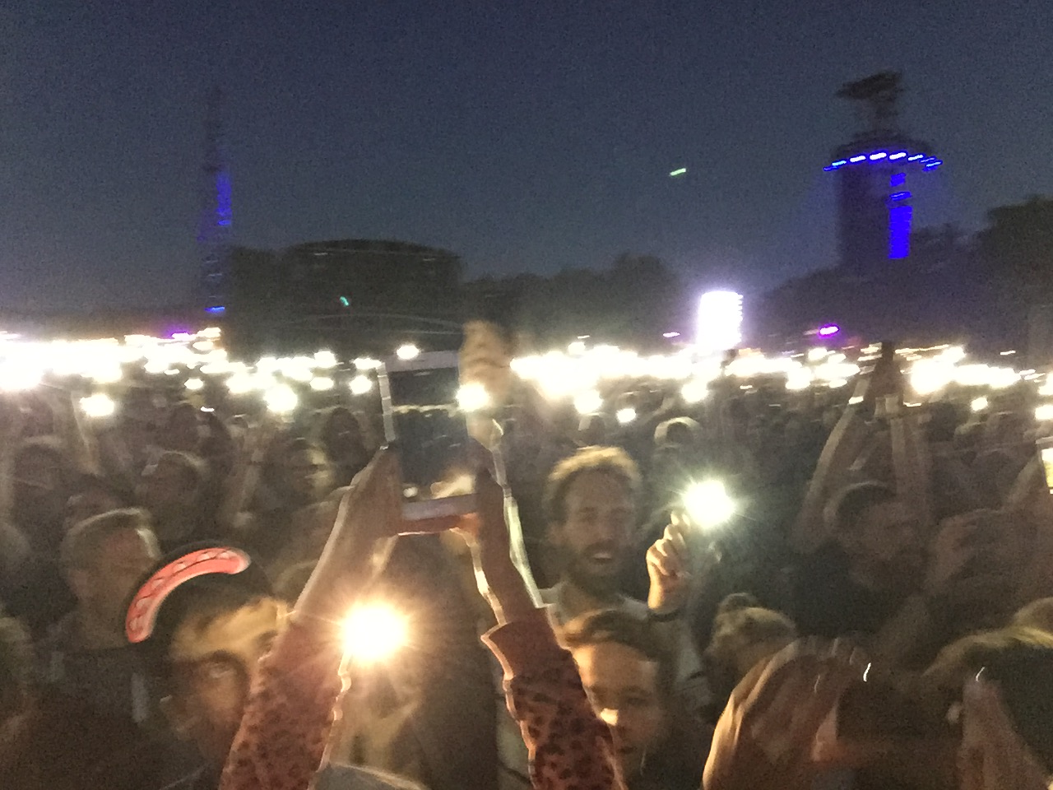
Notes:
Leer van de geschiedenis van het roken Op dit artikel op Emerce zet ik uiteen wat we kunnen leren van de geschiedenis van het roken om beter om te gaan met onze apps. Je kunt natuurlijk ook het hele boek lezen.

Slide 63
FOTOS VAN FRIEKE JANSSENS UIT SWEETEST TABOO
Notes:
Leer van de geschiedenis van het roken Op dit artikel op Emerce zet ik uiteen wat we kunnen leren van de geschiedenis van het roken om beter om te gaan met onze apps. Je kunt natuurlijk ook het hele boek lezen.

Slide 64
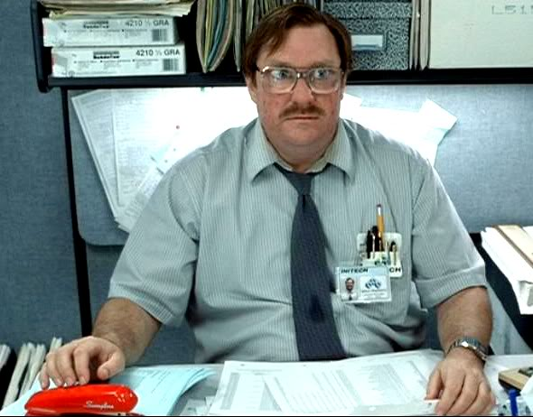
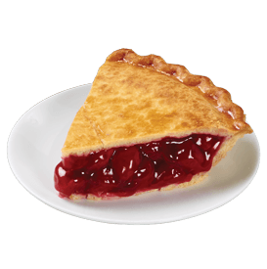
Notes:
Leer van de geschiedenis van het roken Op dit artikel op Emerce zet ik uiteen wat we kunnen leren van de geschiedenis van het roken om beter om te gaan met onze apps. Je kunt natuurlijk ook het hele boek lezen.

Slide 65
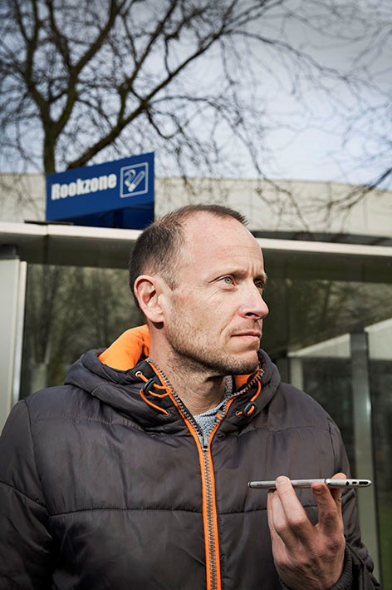
Notes:
Leer van de geschiedenis van het roken Op dit artikel op Emerce zet ik uiteen wat we kunnen leren van de geschiedenis van het roken om beter om te gaan met onze apps. Je kunt natuurlijk ook het hele boek lezen.

Slide 66
Plaatje ijsje
Notes:
Leer van de geschiedenis van het roken Op dit artikel op Emerce zet ik uiteen wat we kunnen leren van de geschiedenis van het roken om beter om te gaan met onze apps. Je kunt natuurlijk ook het hele boek lezen.

Slide 67
SPONGEBOB STILL FROM YOUTUBE
Notes:
Leer van de geschiedenis van het roken Op dit artikel op Emerce zet ik uiteen wat we kunnen leren van de geschiedenis van het roken om beter om te gaan met onze apps. Je kunt natuurlijk ook het hele boek lezen.

Slide 68
Notes:
Leer van de geschiedenis van het roken Op dit artikel op Emerce zet ik uiteen wat we kunnen leren van de geschiedenis van het roken om beter om te gaan met onze apps. Je kunt natuurlijk ook het hele boek lezen.

Slide 69
THE WONDROUS.COM
Notes:
Leer van de geschiedenis van het roken Op dit artikel op Emerce zet ik uiteen wat we kunnen leren van de geschiedenis van het roken om beter om te gaan met onze apps. Je kunt natuurlijk ook het hele boek lezen.

Slide 70
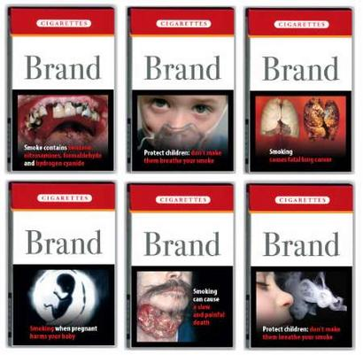
Notes:
Leer van de geschiedenis van het roken Op dit artikel op Emerce zet ik uiteen wat we kunnen leren van de geschiedenis van het roken om beter om te gaan met onze apps. Je kunt natuurlijk ook het hele boek lezen.

Slide 71
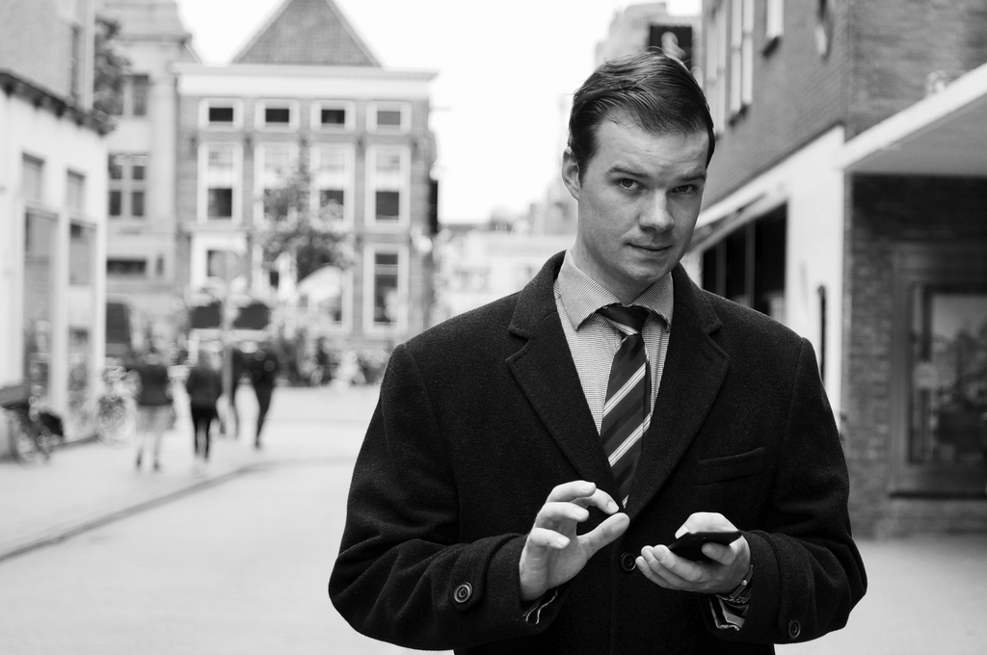
FOTO RITZO TEN CATE – CAUGHT IN THE APP
Notes:
Leer van de geschiedenis van het roken Op dit artikel op Emerce zet ik uiteen wat we kunnen leren van de geschiedenis van het roken om beter om te gaan met onze apps. Je kunt natuurlijk ook het hele boek lezen.

Slide 72
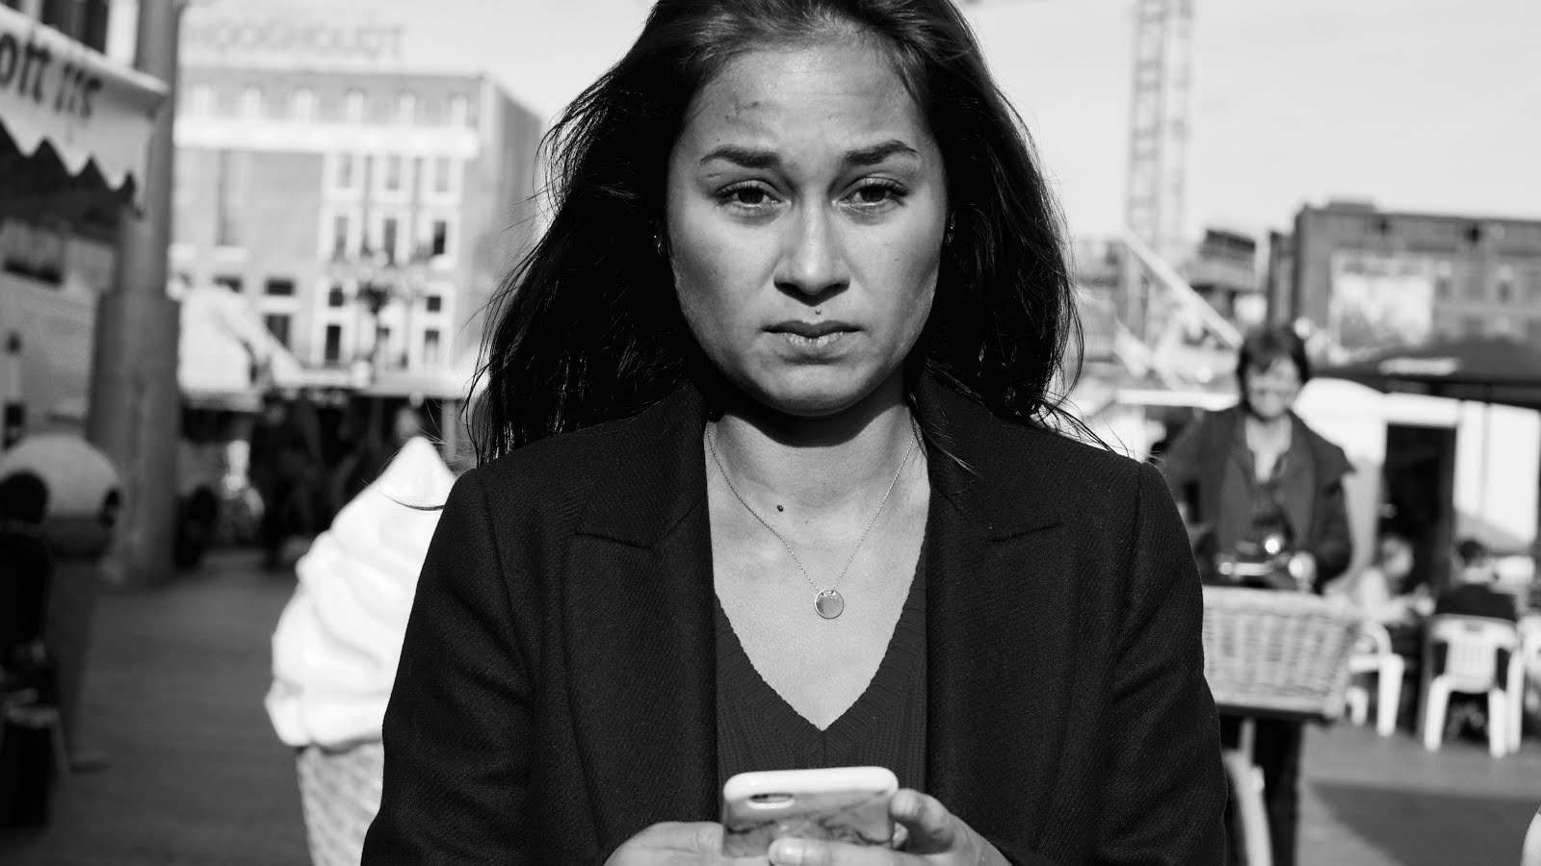
FOTO RITZO TEN CATE – CAUGHT IN THE APP
Notes:
Leer van de geschiedenis van het roken Op dit artikel op Emerce zet ik uiteen wat we kunnen leren van de geschiedenis van het roken om beter om te gaan met onze apps. Je kunt natuurlijk ook het hele boek lezen.

Slide 73
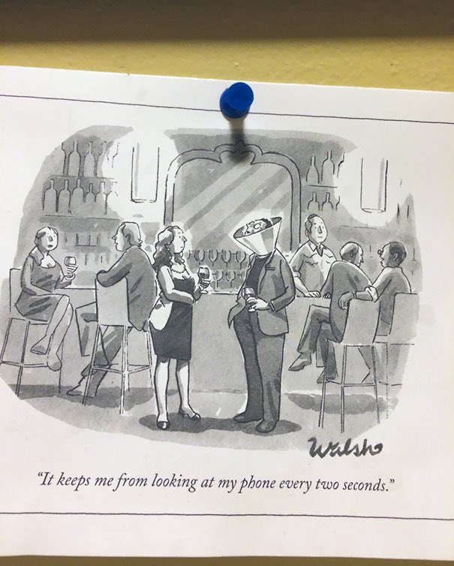
Notes:
Leer van de geschiedenis van het roken Op dit artikel op Emerce zet ik uiteen wat we kunnen leren van de geschiedenis van het roken om beter om te gaan met onze apps. Je kunt natuurlijk ook het hele boek lezen.

Slide 74
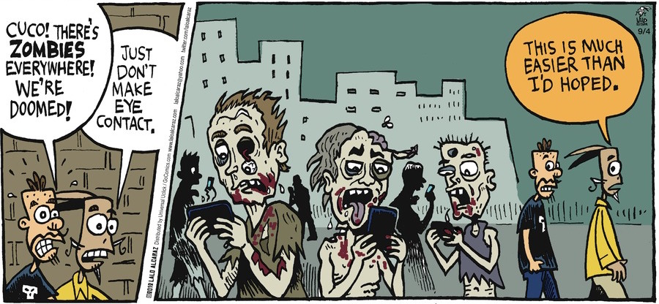
Notes:
Leer van de geschiedenis van het roken Op dit artikel op Emerce zet ik uiteen wat we kunnen leren van de geschiedenis van het roken om beter om te gaan met onze apps. Je kunt natuurlijk ook het hele boek lezen.

Slide 75
OPDRACHT (15 MIN) KIES EEN BEPAALDE CONTEXT. THUIS, SPORTVERENIGING, WERK, SCHOOL EN STEL EEN KORTE APP – ETIQUETTE OP.
MAXIMAAL 3 REGELS
DENK AAN IMPLEMENTATIE
PICTURE BY THRUTHSTREAM MEDIA
Notes:
Leer van de geschiedenis van het roken Op dit artikel op Emerce zet ik uiteen wat we kunnen leren van de geschiedenis van het roken om beter om te gaan met onze apps. Je kunt natuurlijk ook het hele boek lezen.
KEY TAKE AWAYS
PROBLEEMGEBRUIKERS ZIJN SLACHTOFFERS GEEN DADERS;
SLACHTOFFERS MOET JE HELPEN, DADERS MOET JE STRAFFEN;
WE ZIJN NOG WEINIG VOLWASSEN;
WE HEBBEN HAAST !

Slide 76
WWW.LINKEDIN.COM/IN/ RENSVANDERVORST
WWW.TECHNOFILOSOFIE.COM
(TICT)
1
2
3
4
PRIVE - MASTERCLASSES
(advertentie)

